Slide 1
离散数学
Discrete Mathematics
刘宏月
18623717058
河南工业大学 信息科学与工程学院
Autumn 2020

Slide 2
第8讲 图的基本概念
河南工业大学 信息学院

Slide 3
内容提纲
C
nents
1
8.1 图
2
8.2 通路与回路
4
8.4 图的矩阵表示
3
8.3 图的连通性
5
8.5 图的运算

Slide 4

教学目标
学会学习
基础知识
综合
能够
理解并记住
能够
自主学习
发现学习热点、难点
多种途径获取学习资源
无向图, 有向图, 关联与相邻, 简单图, 完全图, 正则图, 子图, 补图
握手定理与推论
图的同构
通路与回路及其分类
无向图的连通性与连通度
有向图的连通性及其分类
图的矩阵表示
建立概念之间的联系
用关系理论解决实际问题
应用
关心
能够
人文维度
能够
用握手定理及推论解决问题
判定图的连通性
用可达矩阵求通路和回路数
求可达矩阵
能够
认识数学对计算机专业的意义
发展对学习本课程和专业其他课程的兴趣
了解同学的学习情况
与同学交流学习内容并互相促进
第7讲 二元关系

Slide 5
第8讲 图的基本概念
01
8.1 图
无向图和有向图
多重图和简单图
握手定理
图的同构
完全图和正则图
子图和补图

Slide 6
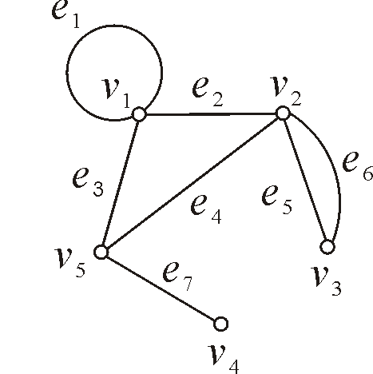
一、无向图
定义14.0 无序积: 设A,B是任意集合，称{(a,b)|a∈A˄b∈B}为A与B无序积, 记作A&B, 且有A&B = B&A.
定义14.1 无向图G是一有序二元组<V,E>, 其中
(1) V是非空有限集, 称为顶点集, 其元素称作顶点或结点;
(2) E是V&V的多重子集, 称为边集, 其元素称作无向边, 简称边.
例如, 右图表示一个无向图
设V={v1, v2, v3, v4, v5},
E={(v1,v1),(v1,v2),(v2,v3),
(v2,v3),(v2,v5),(v1,v5),(v4,v5)},
则 G = <V, E>为一无向图.
8.1 图

Slide 7
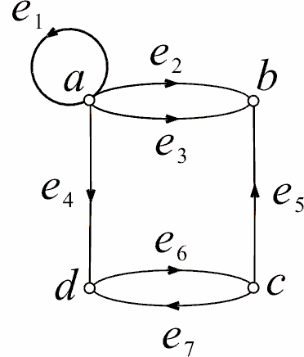
二、有向图
定义14.2 有向图D是一个有序二元组<V,E>, 其中
(1) V是非空有限集, 称为顶点集, 其元素称作顶点或结点;
(2) E是V×V的多重子集, 称为边集, 其元素称作有向边, 简称边.
右图表示一个有向图, 试写出顶点集V和边集E.
V={a, b, c, d}
E={<a,a>,<a,b>,<a,b>,<a,d>,<c,b>,<c,d>,<d,c>}
={e1,e2,e3,e4,e5,e6,e7}
注意: 图的数学定义与图形表示，在同构意义下是一一对应的.
8.1 图

Slide 8
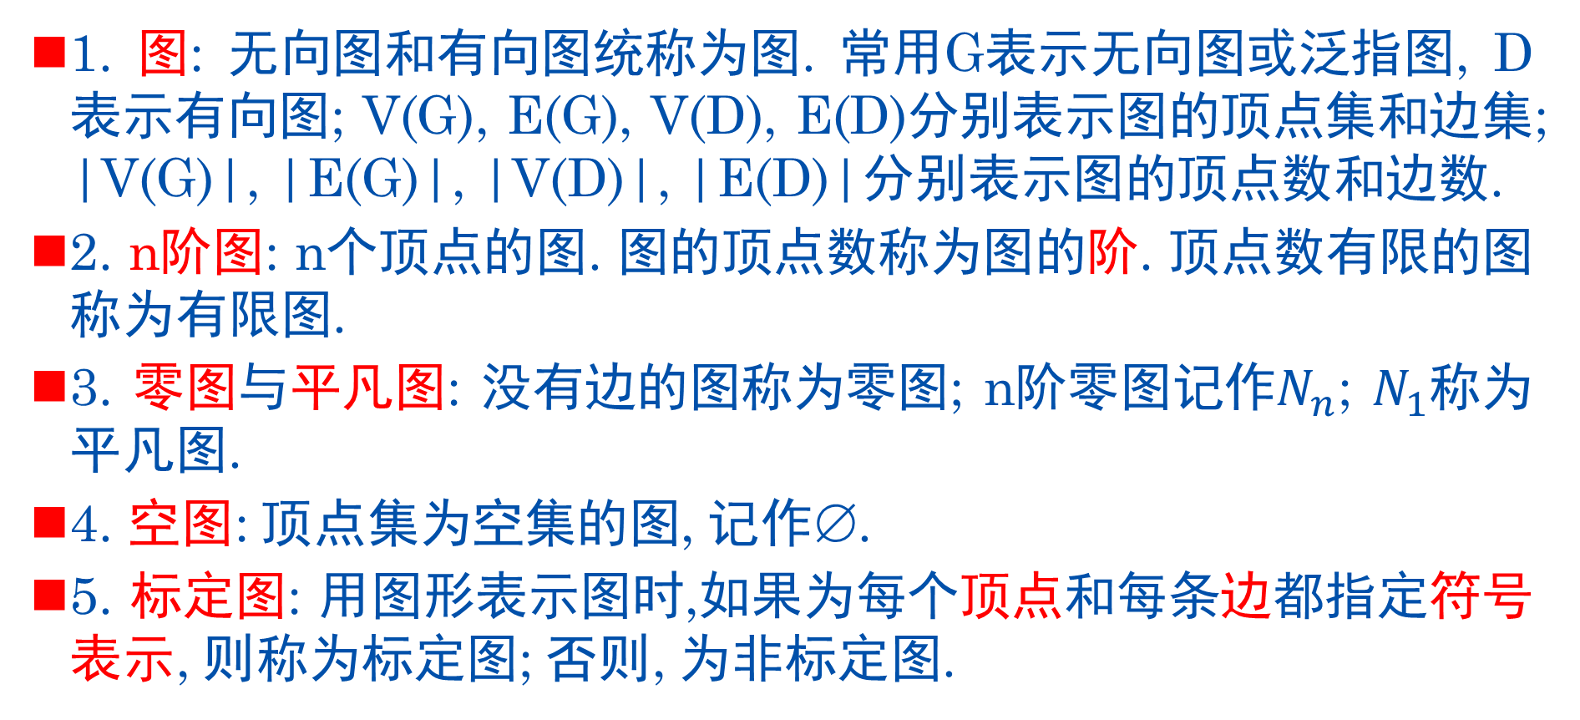
三、图的相关概念
1. 图: 无向图和有向图统称为图. 常用G表示无向图或泛指图, D表示有向图; V(G), E(G), V(D), E(D)分别表示图的顶点集和边集; |V(G)|, |E(G)|, |V(D)|, |E(D)|分别表示图的顶点数和边数.
2. n阶图: n个顶点的图. 图的顶点数称为图的阶. 顶点数有限的图称为有限图.
3. 零图与平凡图: 没有边的图称为零图; n阶零图记作$N_{n}$; $N_{1}$称为平凡图.
4. 空图: 顶点集为空集的图, 记作∅.
5. 标定图: 用图形表示图时,如果为每个顶点和每条边都指定符号表示, 则称为标定图; 否则, 为非标定图.
8.1 图

Slide 9
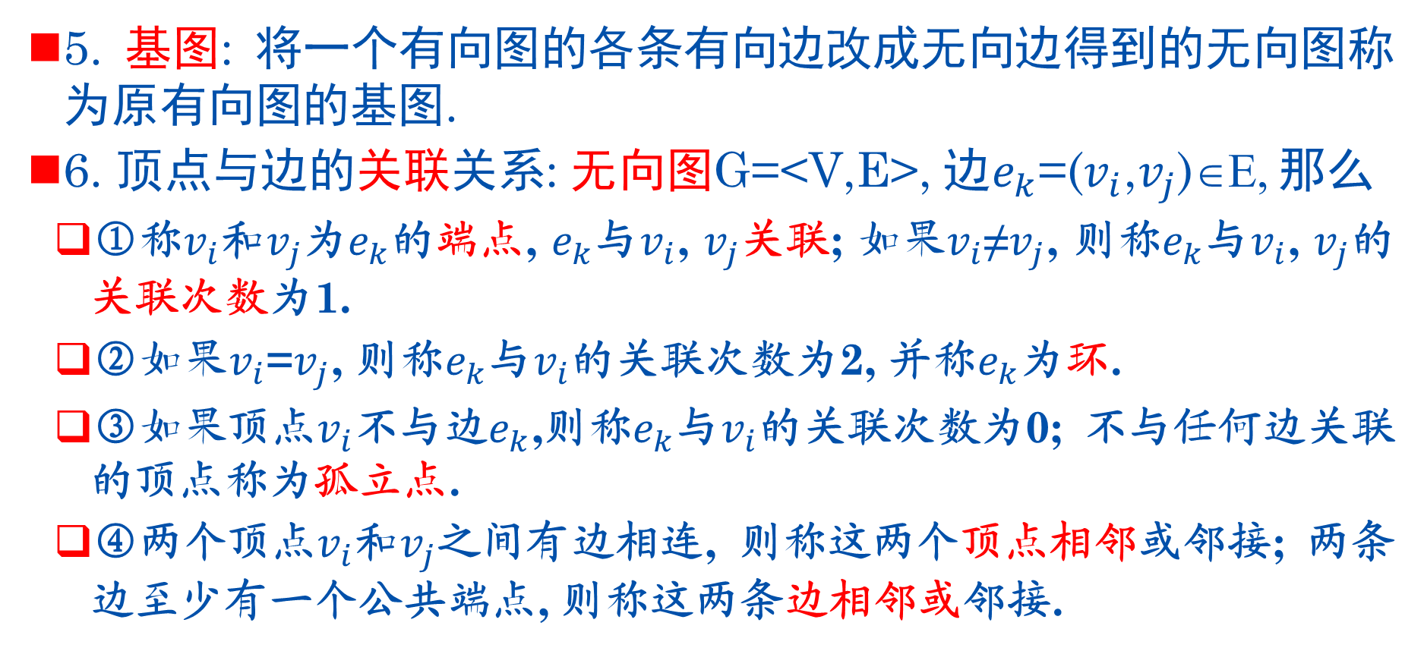
三、图的相关概念
5. 基图: 将一个有向图的各条有向边改成无向边得到的无向图称为原有向图的基图.
6. 顶点与边的关联关系: 无向图G=<V,E>, 边$e_{k}$=($v_{i}$,$v_{j}$)∈E, 那么
①称$v_{i}$和$v_{j}$为$e_{k}$的端点, $e_{k}$与$v_{i}$, $v_{j}$关联; 如果$v_{i}$≠$v_{j}$, 则称$e_{k}$与$v_{i}$, $v_{j}$的关联次数为1.
②如果$v_{i}$=$v_{j}$, 则称$e_{k}$与$v_{i}$的关联次数为2, 并称$e_{k}$为环.
③如果顶点$v_{i}$不与边$e_{k}$,则称$e_{k}$与$v_{i}$的关联次数为0; 不与任何边关联的顶点称为孤立点.
④两个顶点$v_{i}$和$v_{j}$之间有边相连, 则称这两个顶点相邻或邻接; 两条边至少有一个公共端点, 则称这两条边相邻或邻接.
8.1 图

Slide 10
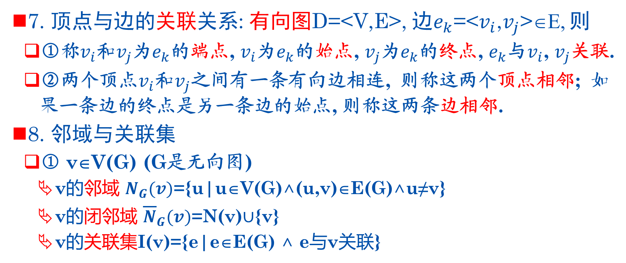
三、图的相关概念
7. 顶点与边的关联关系: 有向图D=<V,E>, 边$e_{k}$=<$v_{i}$,$v_{j}$>∈E, 则
①称$v_{i}$和$v_{j}$为$e_{k}$的端点, $v_{i}$为$e_{k}$的始点, $v_{j}$为$e_{k}$的终点, $e_{k}$与$v_{i}$, $v_{j}$关联.
②两个顶点$v_{i}$和$v_{j}$之间有一条有向边相连, 则称这两个顶点相邻; 如果一条边的终点是另一条边的始点, 则称这两条边相邻.
8. 邻域与关联集
① v∈V(G) (G是无向图)
v的邻域 $N_{G}(v)$={u|u∈V(G)∧(u,v)∈E(G)∧u≠v}
v的闭邻域 ${\overline{N}}_{G}(v)$=N(v)$∪${v}
v的关联集I(v)={e|e∈E(G) ∧ e与v关联}
8.1 图

Slide 11
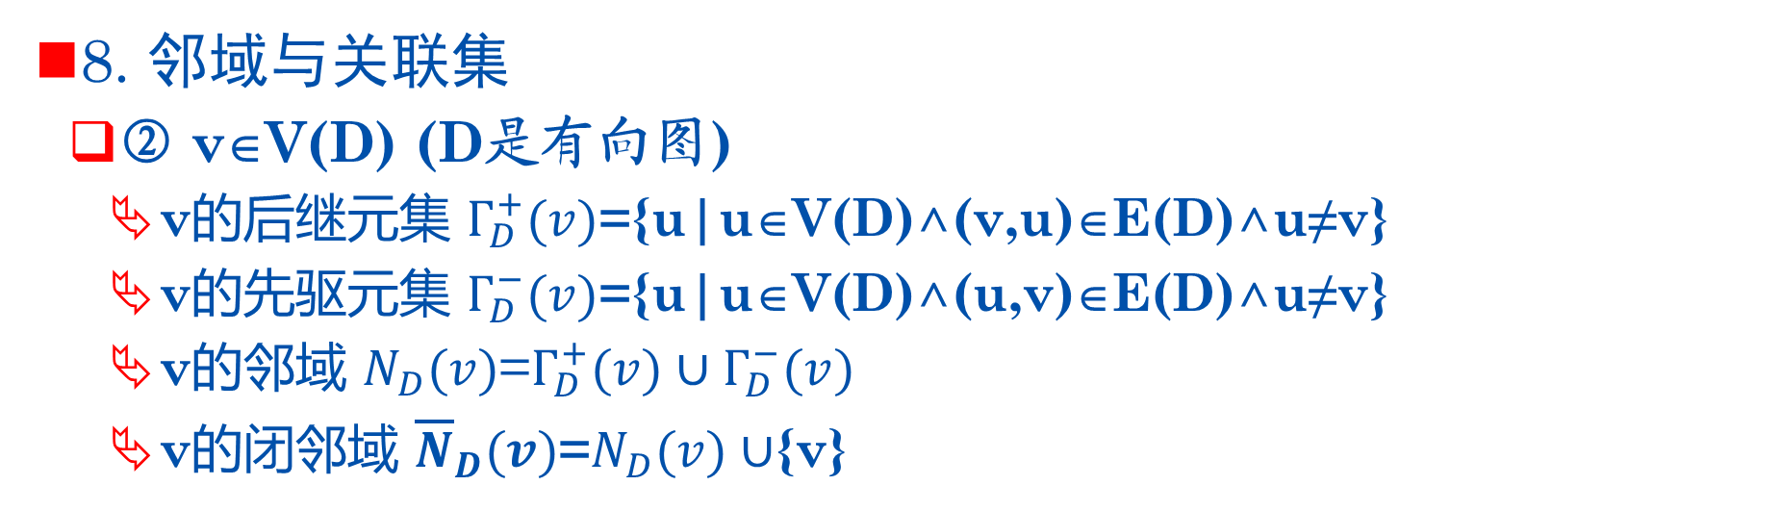
三、图的相关概念
8. 邻域与关联集
② v∈V(D) (D是有向图)
v的后继元集 $Γ_{D}^{+}(v)$={u|u∈V(D)∧(v,u)∈E(D)∧u≠v}
v的先驱元集 $Γ_{D}^{−}(v)$={u|u∈V(D)∧(u,v)∈E(D)∧u≠v}
v的邻域 $N_{D}(v)$=$Γ_{D}^{+}(v)∪Γ_{D}^{−}(v)$
v的闭邻域 ${\overline{N}}_{D}(v)$=$N_{D}(v)∪${v}
8.1 图

Slide 12
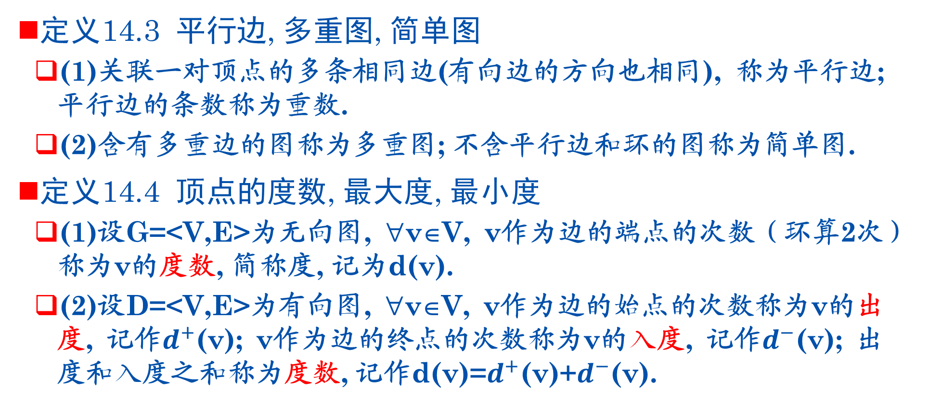
四、多重图和简单图
定义14.3 平行边, 多重图, 简单图
(1)关联一对顶点的多条相同边(有向边的方向也相同), 称为平行边; 平行边的条数称为重数.
(2)含有多重边的图称为多重图; 不含平行边和环的图称为简单图.
定义14.4 顶点的度数, 最大度, 最小度
(1)设G=<V,E>为无向图, ∀v∈V, v作为边的端点的次数（环算2次）称为v的度数, 简称度, 记为d(v).
(2)设D=<V,E>为有向图, ∀v∈V, v作为边的始点的次数称为v的出度, 记作$d^{+}$(v); v作为边的终点的次数称为v的入度, 记作$d^{−}$(v); 出度和入度之和称为度数, 记作d(v)=$d^{+}$(v)+$d^{−}$(v).
8.1 图

Slide 13
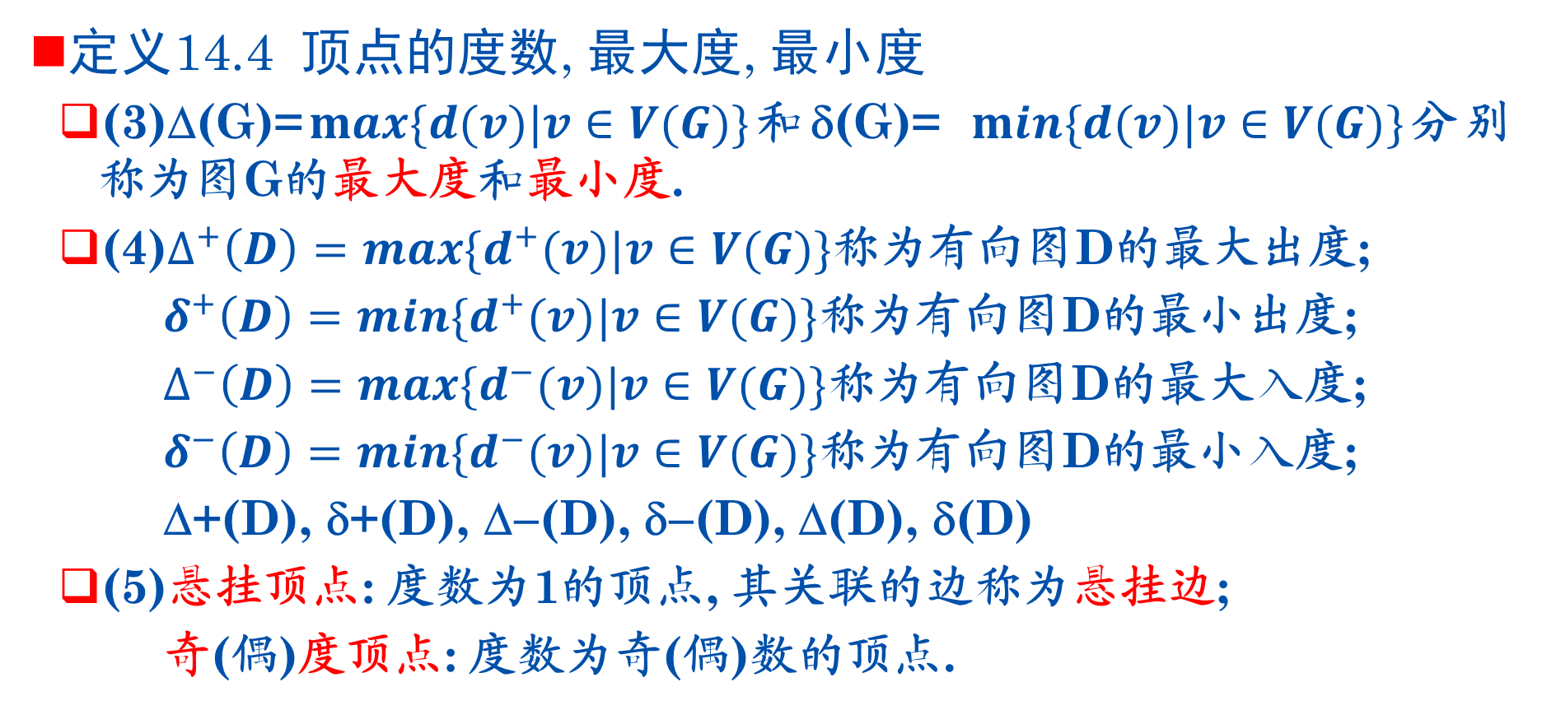
四、多重图和简单图
定义14.4 顶点的度数, 最大度, 最小度
(3)Δ(G)=$max\{d(v)|v∈V(G)\}$和δ(G)= $min\{d(v)|v∈V(G)\}$分别称为图G的最大度和最小度.
(4)$∆^{+}\left(D\right)=max\{d^{+}(v)|v∈V(G)\}$称为有向图D的最大出度;
$δ^{+}\left(D\right)=min\{d^{+}(v)|v∈V(G)\}$称为有向图D的最小出度;
$∆^{−}\left(D\right)=max\{d^{−}(v)|v∈V(G)\}$称为有向图D的最大入度;
$δ^{−}\left(D\right)=min\{d^{−}(v)|v∈V(G)\}$称为有向图D的最小入度;
Δ+(D), δ+(D), Δ−(D), δ−(D), Δ(D), δ(D)
(5)悬挂顶点: 度数为1的顶点, 其关联的边称为悬挂边;
奇(偶)度顶点: 度数为奇(偶)数的顶点.
8.1 图

Slide 14
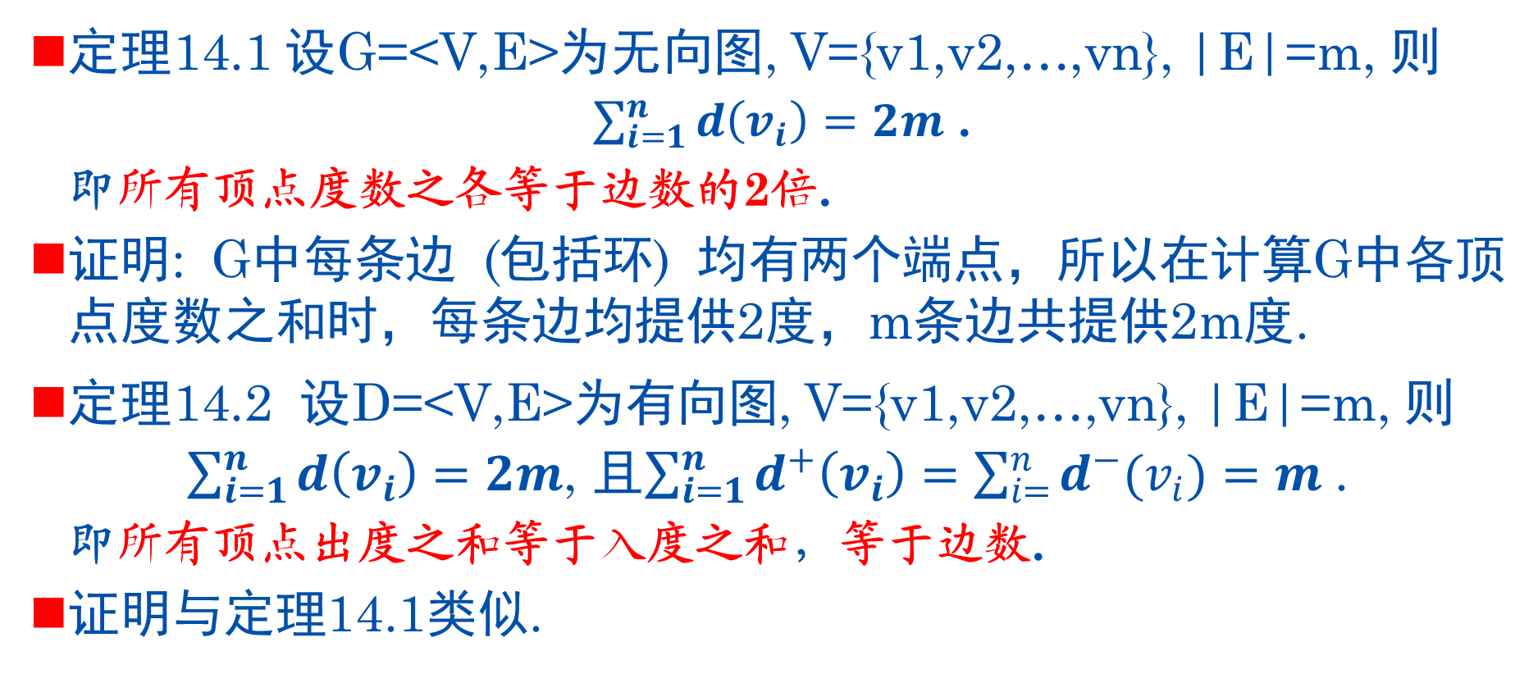
五、握手定理
定理14.1 设G=<V,E>为无向图, V={v1,v2,…,vn}, |E|=m, 则
$\sum_{i=1}^{n}{d\left(v_{i}\right)=2m}$ .
即所有顶点度数之各等于边数的2倍.
证明: G中每条边 (包括环) 均有两个端点，所以在计算G中各顶点度数之和时，每条边均提供2度，m条边共提供2m度.
定理14.2 设D=<V,E>为有向图, V={v1,v2,…,vn}, |E|=m, 则
$\sum_{i=1}^{n}{d\left(v_{i}\right)=2m}$, 且$\sum_{i=1}^{n}{d^{+}\left(v_{i}\right)=\sum_{i=}^{n}{d^{−}(v_{i})}=m}$ .
即所有顶点出度之和等于入度之和，等于边数.
证明与定理14.1类似.
8.1 图

Slide 15
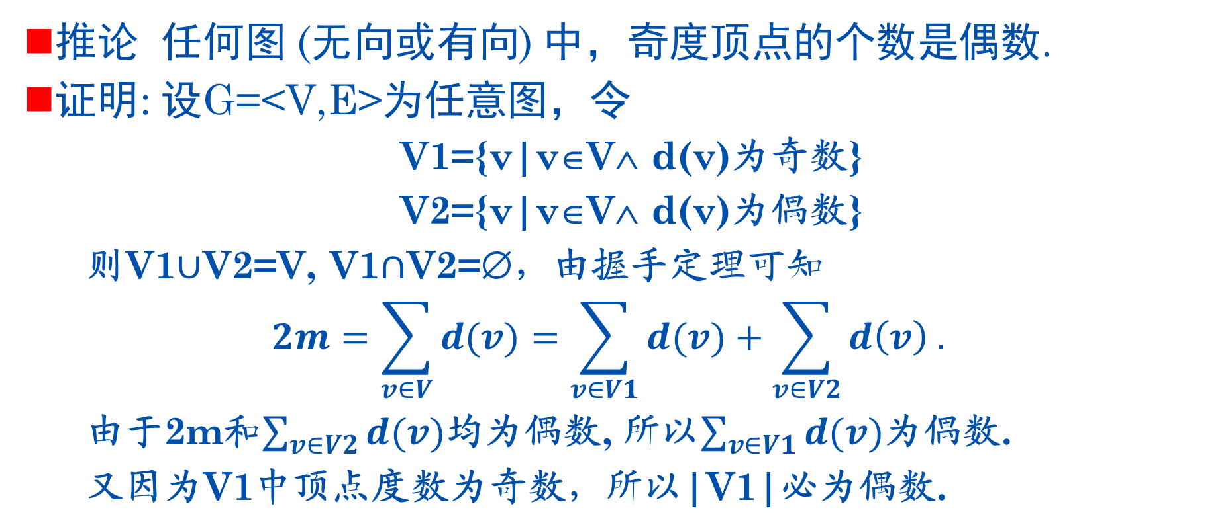
五、握手定理
推论 任何图 (无向或有向) 中，奇度顶点的个数是偶数.
证明: 设G=<V,E>为任意图，令
V1={v|v∈V∧ d(v)为奇数}
V2={v|v∈V∧ d(v)为偶数}
则V1$∪$V2=V, V1$∩$V2=∅，由握手定理可知
$$2m=\sum_{v∈V}{d(v)}=\sum_{v∈V1}{d(v)}+\sum_{v∈V2}{d\left(v\right) .}$$
由于2m和$\sum_{v∈V2}{d(v)}$均为偶数, 所以$\sum_{v∈V1}{d(v)}$为偶数.
又因为V1中顶点度数为奇数，所以|V1|必为偶数.
8.1 图

Slide 16
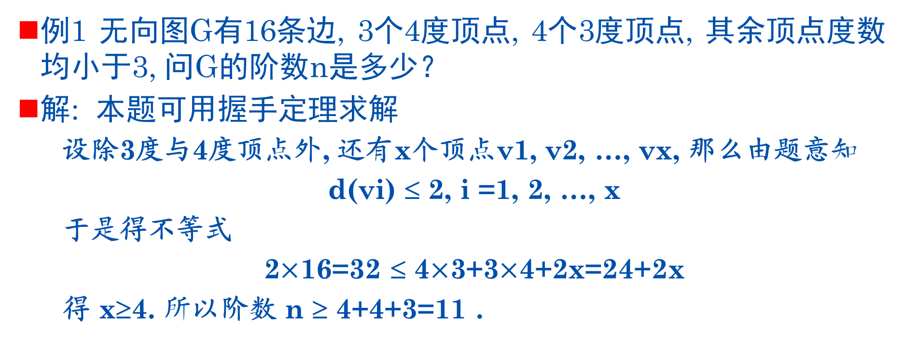
五、握手定理
例1 无向图G有16条边, 3个4度顶点, 4个3度顶点, 其余顶点度数均小于3, 问G的阶数n是多少？
解: 本题可用握手定理求解
设除3度与4度顶点外, 还有x个顶点v1, v2, …, vx, 那么由题意知
d(vi) ≤ 2, i =1, 2, …, x
于是得不等式
2$×$16=32 ≤ 4$×$3+3$×$4+2x=24+2x
得 x≥4. 所以阶数 n ≥ 4+4+3=11 .
8.1 图

Slide 17
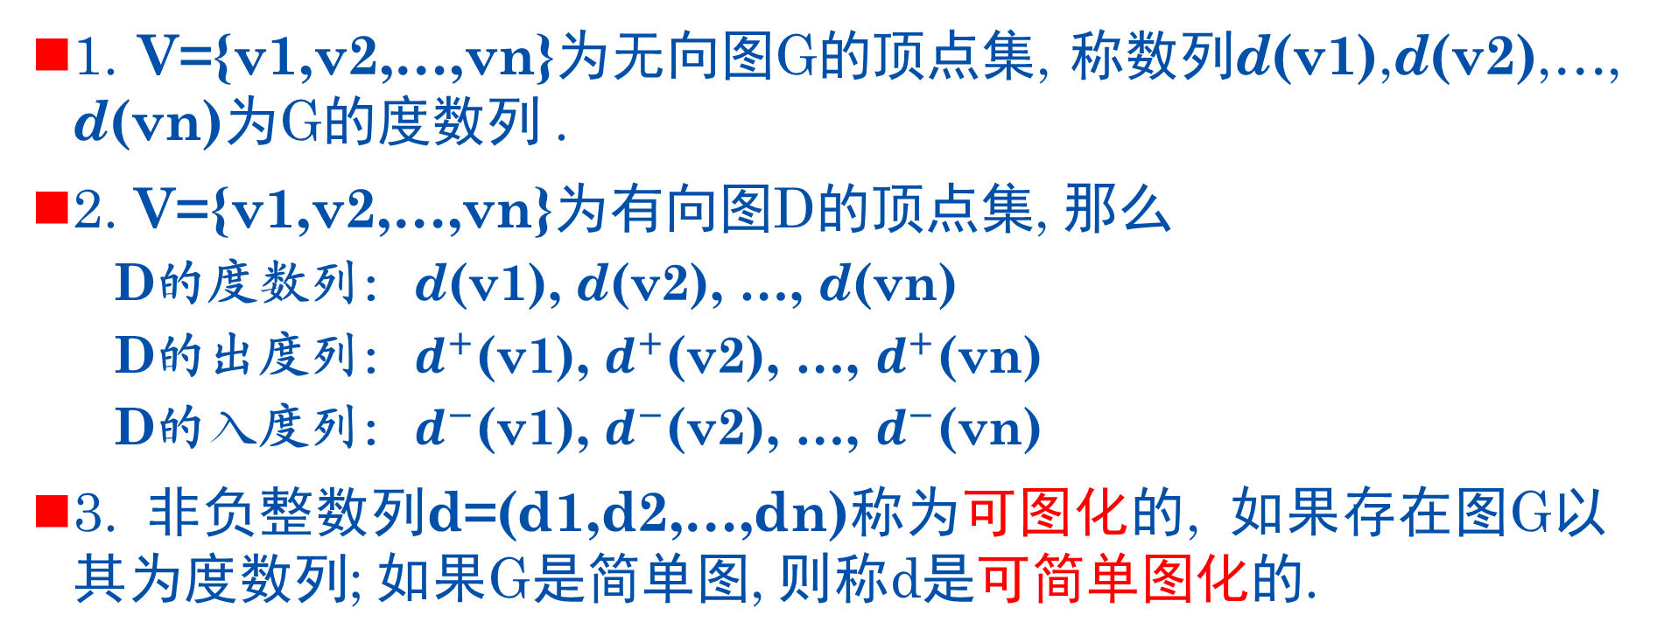
六、图的度数列
1. V={v1,v2,…,vn}为无向图G的顶点集, 称数列d(v1),d(v2),…, d(vn)为G的度数列 .
2. V={v1,v2,…,vn}为有向图D的顶点集, 那么
D的度数列：d(v1), d(v2), …, d(vn)
D的出度列：$d^{+}$(v1), $d^{+}$(v2), …, $d^{+}$(vn)
D的入度列：$d^{−}$(v1), $d^{−}$(v2), …, $d^{−}$(vn)
3. 非负整数列d=(d1,d2,…,dn)称为可图化的, 如果存在图G以其为度数列; 如果G是简单图, 则称d是可简单图化的.
8.1 图

Slide 18
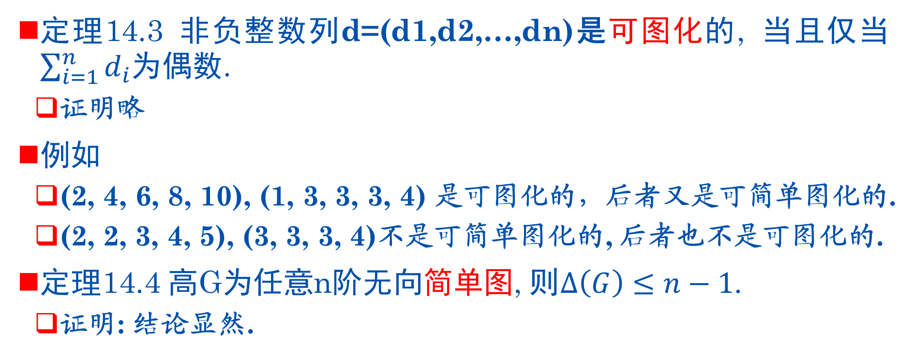
六、图的度数列
定理14.3 非负整数列d=(d1,d2,…,dn)是可图化的, 当且仅当$\sum_{i=1}^{n}{d_{i}}$为偶数.
证明略
例如
(2, 4, 6, 8, 10), (1, 3, 3, 3, 4) 是可图化的，后者又是可简单图化的.
(2, 2, 3, 4, 5), (3, 3, 3, 4)不是可简单图化的, 后者也不是可图化的.
定理14.4 高G为任意n阶无向简单图, 则$∆\left(G\right)≤n−1$.
证明: 结论显然.
8.1 图

Slide 19
七、图的同构
定义14.5 设G1=<V1,E1>, G2=<V2,E2>为两个无向图(有向图),若存在双射函数f: V1→V2, 使得任何vi,vj∈V1, (vi,vj)∈E1当且仅当(f(vi),f(vj))∈E2 (<vi,vj>∈E1当且仅当<f(vi),f(vj)>∈E2), 并且(vi,vj) (<vi,vj>)与(f(vi),f(vj)) (<f(vi),f(vj)>)的重数相同, 则称G1与G2是同构的, 记作G1≅G2.
图之间的同构关系具有自反性、对称性和传递性.
能找到多条同构的必要条件，但它们全不是充分条件：
① 边数相同, 顶点数相同; ② 度数列相同; ③ 对应顶点的关联集及邻域的元素个数相同, 等等.
若破坏必要条件, 则两图不同构; 判断两个图同构是个难题.
8.1 图

Slide 20
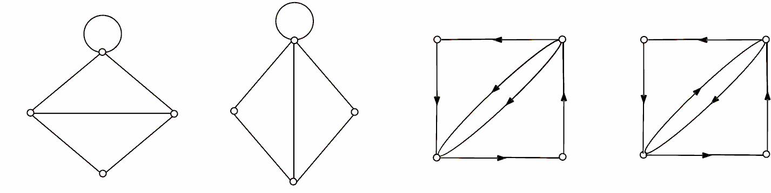
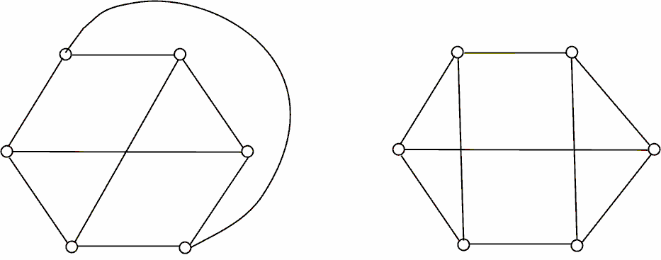
七、图的同构
下图(1)与(2)不同构 (度数列不同), (3)与(4)也不同构.
下图(1)与(2)的度数列相同，它们同构吗？为什么？
(1) (2) (3) (4)
(1) (2)
8.1 图

Slide 21
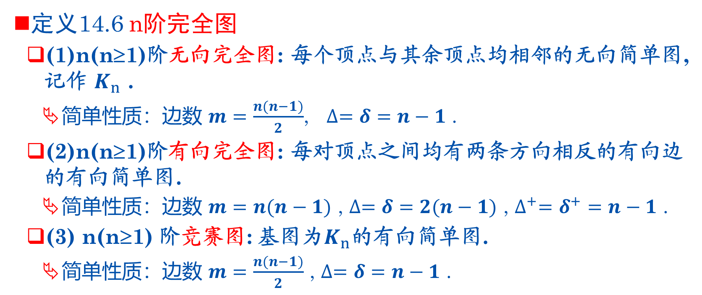
八、完全图和正则图
定义14.6 n阶完全图
(1)n(n≥1)阶无向完全图: 每个顶点与其余顶点均相邻的无向简单图, 记作 $K_{n}$ .
简单性质：边数 $m=\frac{n(n−1)}{2}$, $∆=δ=n−1$ .
(2)n(n≥1)阶有向完全图: 每对顶点之间均有两条方向相反的有向边的有向简单图.
简单性质：边数 $m=n(n−1)$ , $∆=δ=2(n−1)$ , $∆^{+}=δ^{+}=n−1$ .
(3) n(n≥1) 阶竞赛图: 基图为$K_{n}$的有向简单图.
简单性质：边数 $m=\frac{n(n−1)}{2}$ , $∆=δ=n−1$ .
8.1 图

Slide 22
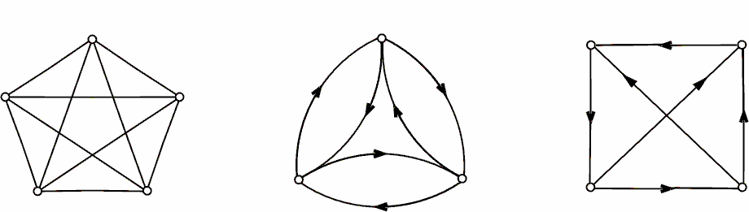
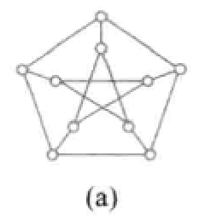
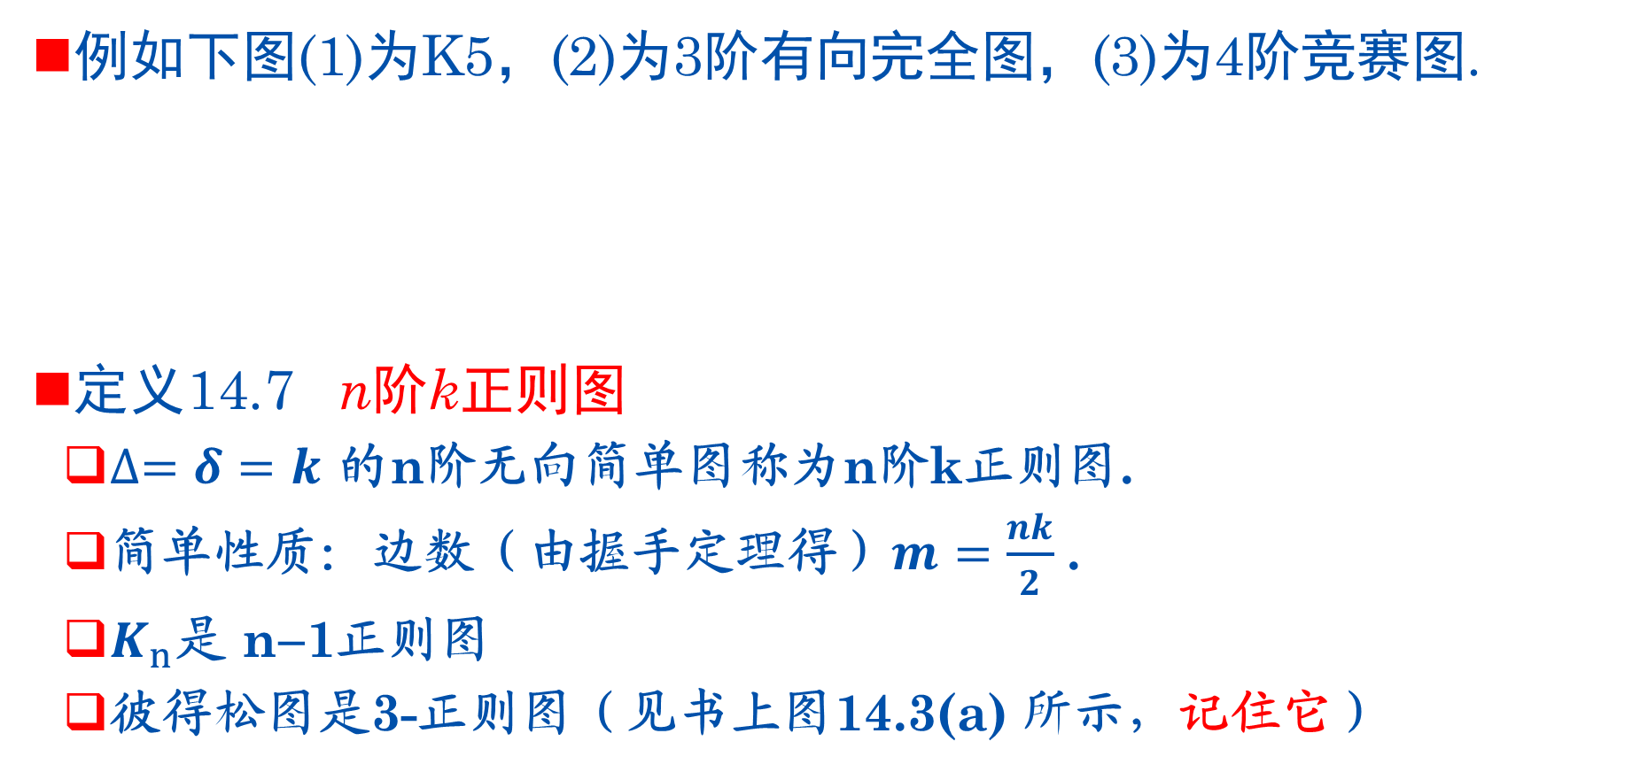
八、完全图和正则图
例如下图(1)为K5，(2)为3阶有向完全图，(3)为4阶竞赛图.
定义14.7 n阶k正则图
$∆=δ=k$ 的n阶无向简单图称为n阶k正则图.
简单性质：边数（由握手定理得）$m=\frac{nk}{2}$ .
$K_{n}$是 n−1正则图
彼得松图是3-正则图（见书上图14.3(a) 所示，记住它）
(1) (2) (3)
8.1 图

Slide 23
九、子图和补图
定义14.8 设图G=<V,E>和G′=<V′,E′>同为有向(无向)图
(1)若V′⊆V且E′⊆E, 则称G′是G的子图, G为G′的母图, 记作G′⊆G ;
(2)若V′⊂V或E′⊂E, 则称G′是G的真子图, 记作G′⊂G ;
(3)若G′⊆G且V′=V, 则称G′是G的生成子图 ;
(4)若V′⊂V且V′≠∅, 以V′为顶点集, 以G中两个端点都在V′中的边组成边集E′的图，称为G的由V′导出的子图, 记作G[V′] ;
(5)若E′⊂E且E′≠∅, 以E′为边集, 以E′中边的关联顶点组成顶点集V′的图, 称为G的由E′导出的子图, 记作G[E′] .
8.1 图

Slide 24
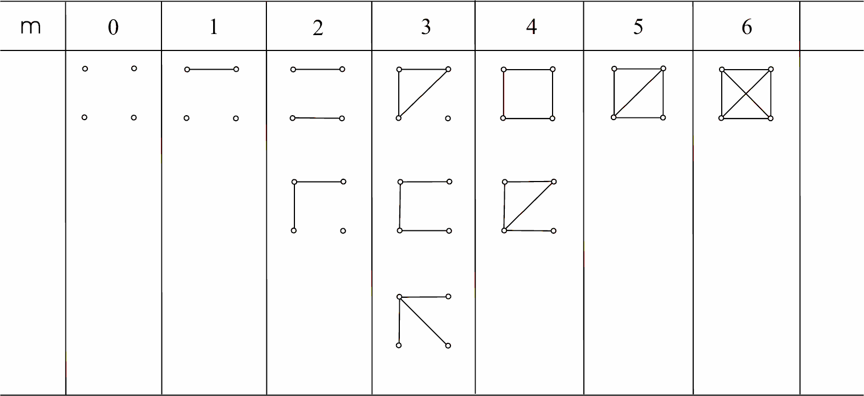
九、子图和补图
例2 画出K4的所有非同构的生成子图.
解: K4共有6条边, 其非同构的生成子图如下
8.1 图

Slide 25
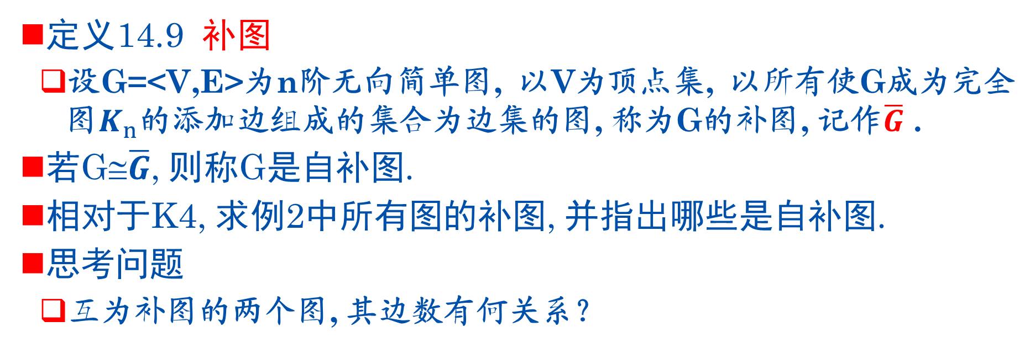
九、子图和补图
定义14.9 补图
设G=<V,E>为n阶无向简单图, 以V为顶点集, 以所有使G成为完全图$K_{n}$的添加边组成的集合为边集的图, 称为G的补图, 记作$\overline{G}$ .
若G≅$\overline{G}$, 则称G是自补图.
相对于K4, 求例2中所有图的补图, 并指出哪些是自补图.
思考问题
互为补图的两个图, 其边数有何关系？
8.1 图

Slide 26
九、子图和补图
定义14.10 删除边和删除顶点 设G=<V,E>是无向图
(1) 若e∈E, 从G中去掉边e称为删除边e, 记作G-e; 若E′⊆E, 从图G中删除E′中的所有边, 称为删除E′, 记作G-E′ .
(2) 若v∈V, 从G中去掉顶点v及其关联的所有边, 称为删除顶点v, 记作G-v; 若V′⸦V, 从图G中删除V′中的所有顶点, 称为删除V′, 记作G-V′ .
(3) 设e=(u,v)∈G, 从G中删除e, 并将e的两个端点u,v用一个新的顶点w代替, 且使w关联除e之外u,v关联的所有边, 称为边e的收缩, 记作G\e .
(4) 设u,v∈V, 在u,v之间增加一条边(u,v), 称为加新边, 记作G∪ (u,v)或G+(u,v) .
8.1 图

Slide 27
第8讲 图的基本概念
02
8.2 通路与回路
通路和回路的定义
通路的表示
通路的长度

Slide 28
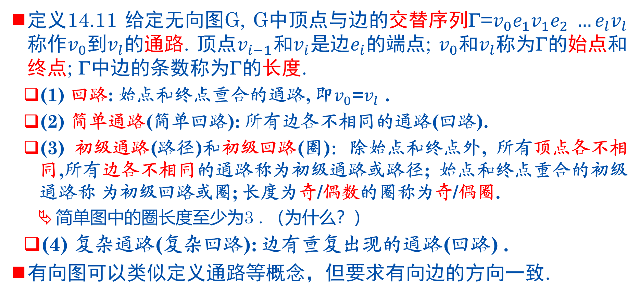
一、通路和回路的定义
定义14.11 给定无向图G, G中顶点与边的交替序列Γ=$v_{0}e_{1}v_{1}e_{2}$ $…{e_{l}v}_{l}$称作$v_{0}$到$v_{l}$的通路. 顶点$v_{i−1}$和$v_{i}$是边$e_{i}$的端点; $v_{0}$和$v_{l}$称为Γ的始点和终点; Γ中边的条数称为Γ的长度.
(1) 回路: 始点和终点重合的通路, 即$v_{0}$=$v_{l}$ .
(2) 简单通路(简单回路): 所有边各不相同的通路(回路).
(3) 初级通路(路径)和初级回路(圈)：除始点和终点外, 所有顶点各不相同,所有边各不相同的通路称为初级通路或路径; 始点和终点重合的初级通路称 为初级回路或圈; 长度为奇/偶数的圈称为奇/偶圈.
简单图中的圈长度至少为3 . （为什么？）
(4) 复杂通路(复杂回路): 边有重复出现的通路(回路) .
有向图可以类似定义通路等概念，但要求有向边的方向一致.
8.2 通路与回路

Slide 29
二、通路和回路的表示方法
表示方法
① 定义表示法
② 只用边表示法
③ 只用顶点表示法: 适用于简单图
④ 混合表示法
环: 长度为1的圈.
无向简单图中圈的长度≥3, 有向简单图中圈的长度≥2.
不同的圈 (以长度≥3的为例)
①在同构意义下：给定长度的圈只有1个;
②在定义意义下, 无向图中长度为l的圈有2l个; 有向图中则有l个.
8.2 通路与回路

Slide 30
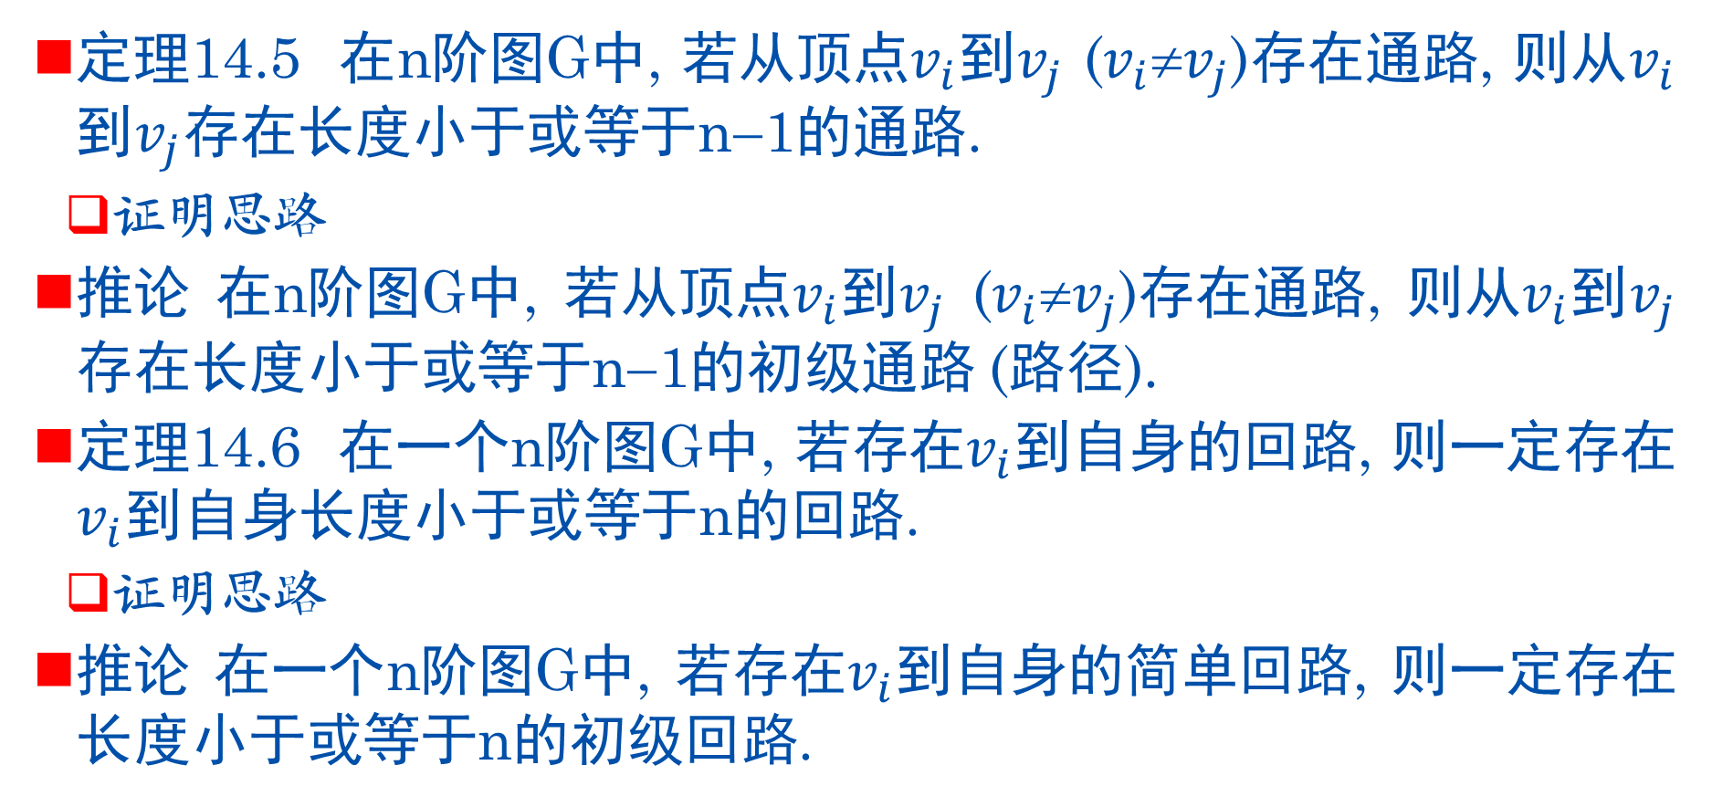
二、通路和回路的长度性质
定理14.5 在n阶图G中, 若从顶点$v_{i}$到$v_{j}$ ($v_{i}$≠$v_{j}$)存在通路, 则从$v_{i}$到$v_{j}$存在长度小于或等于n−1的通路.
证明思路
推论 在n阶图G中, 若从顶点$v_{i}$到$v_{j}$ ($v_{i}$≠$v_{j}$)存在通路, 则从$v_{i}$到$v_{j}$存在长度小于或等于n−1的初级通路 (路径).
定理14.6 在一个n阶图G中, 若存在$v_{i}$到自身的回路, 则一定存在$v_{i}$到自身长度小于或等于n的回路.
证明思路
推论 在一个n阶图G中, 若存在$v_{i}$到自身的简单回路, 则一定存在长度小于或等于n的初级回路.
8.2 通路与回路

Slide 31
第8讲 图的基本概念
03
8.3 图的连通性
无向图的连通性
无向图上的距离
无向图的连通度
有向图的连通性
二部图

Slide 32
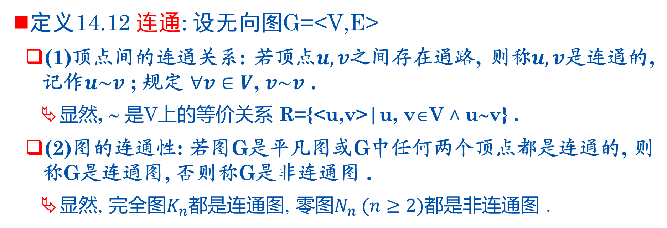
一、无向图的连通性
定义14.12 连通: 设无向图G=<V,E>
(1)顶点间的连通关系: 若顶点$u, v$之间存在通路, 则称$u, v$是连通的, 记作$u\sim v$ ; 规定 $∀v∈V$, $v\sim v$ .
显然, ∼ 是V上的等价关系 R={<u,v>|u, v∈V ˄ u∼v} .
(2)图的连通性: 若图G是平凡图或G中任何两个顶点都是连通的, 则称G是连通图, 否则称G是非连通图 .
显然, 完全图$K_{n}$都是连通图, 零图$N_{n} (n≥2)$都是非连通图 .
8.3 图的连通性

Slide 33
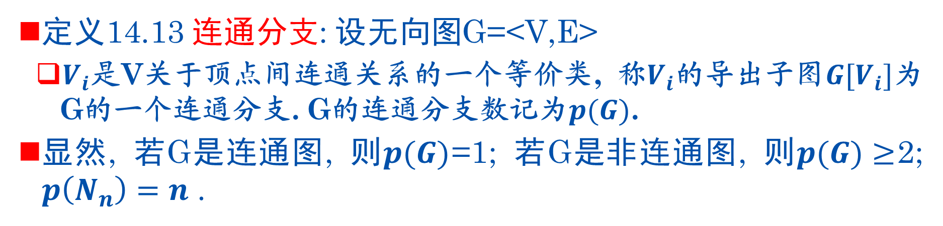
一、无向图的连通性
定义14.13 连通分支: 设无向图G=<V,E>
$V_{i}$是V关于顶点间连通关系的一个等价类, 称$V_{i}$的导出子图$G[V_{i}]$为G的一个连通分支. G的连通分支数记为$p(G)$.
显然, 若G是连通图, 则$p(G)$=1; 若G是非连通图, 则$p(G)≥$2; $p\left(N_{n}\right)=n$ .
8.3 图的连通性

Slide 34
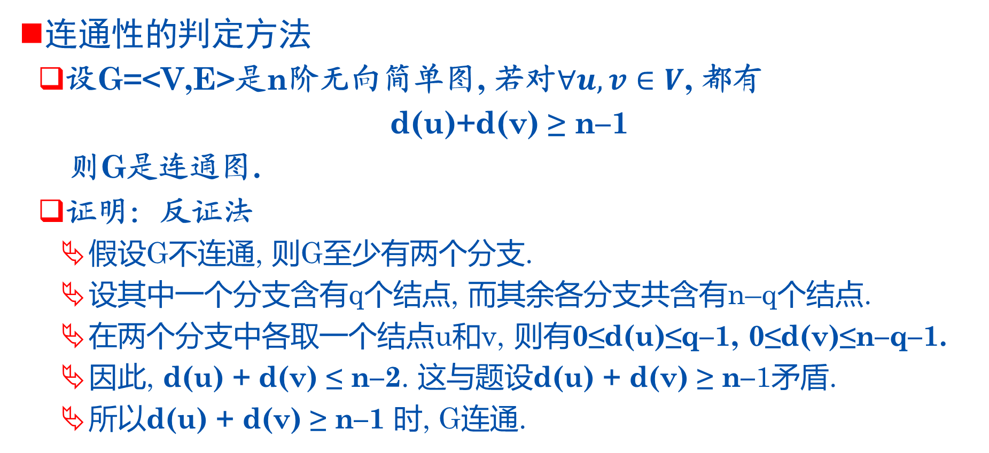
一、无向图的连通性
连通性的判定方法
设G=<V,E>是n阶无向简单图, 若对$∀u,v∈V$, 都有
d(u)+d(v) ≥ n–1
则G是连通图.
证明：反证法
假设G不连通, 则G至少有两个分支.
设其中一个分支含有q个结点, 而其余各分支共含有n–q个结点.
在两个分支中各取一个结点u和v, 则有0≤d(u)≤q–1, 0≤d(v)≤n–q–1.
因此, d(u) + d(v) ≤ n–2. 这与题设d(u) + d(v) ≥ n–1矛盾.
所以d(u) + d(v) ≥ n–1 时, G连通.
8.3 图的连通性

Slide 35
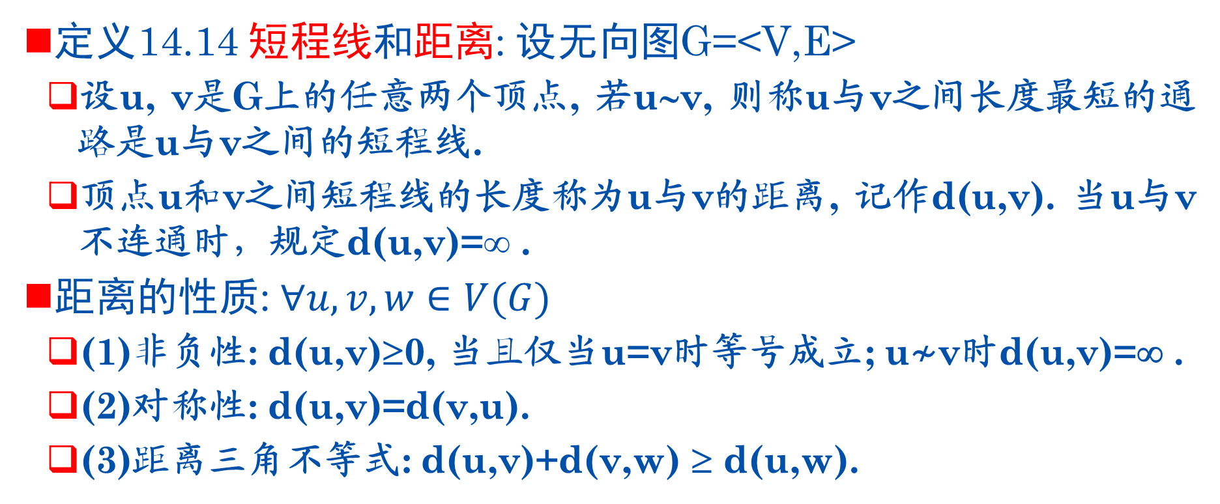
二、距离
定义14.14 短程线和距离: 设无向图G=<V,E>
设u, v是G上的任意两个顶点, 若u∼v, 则称u与v之间长度最短的通路是u与v之间的短程线.
顶点u和v之间短程线的长度称为u与v的距离, 记作d(u,v). 当u与v不连通时，规定d(u,v)=∞ .
距离的性质: $∀u, v, w∈V(G)$
(1)非负性: d(u,v)≥0, 当且仅当u=v时等号成立; u≁v时d(u,v)=∞ .
(2)对称性: d(u,v)=d(v,u).
(3)距离三角不等式: d(u,v)+d(v,w) ≥ d(u,w).
8.3 图的连通性

Slide 36
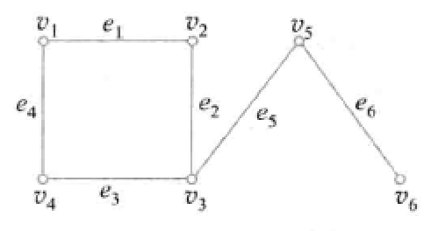
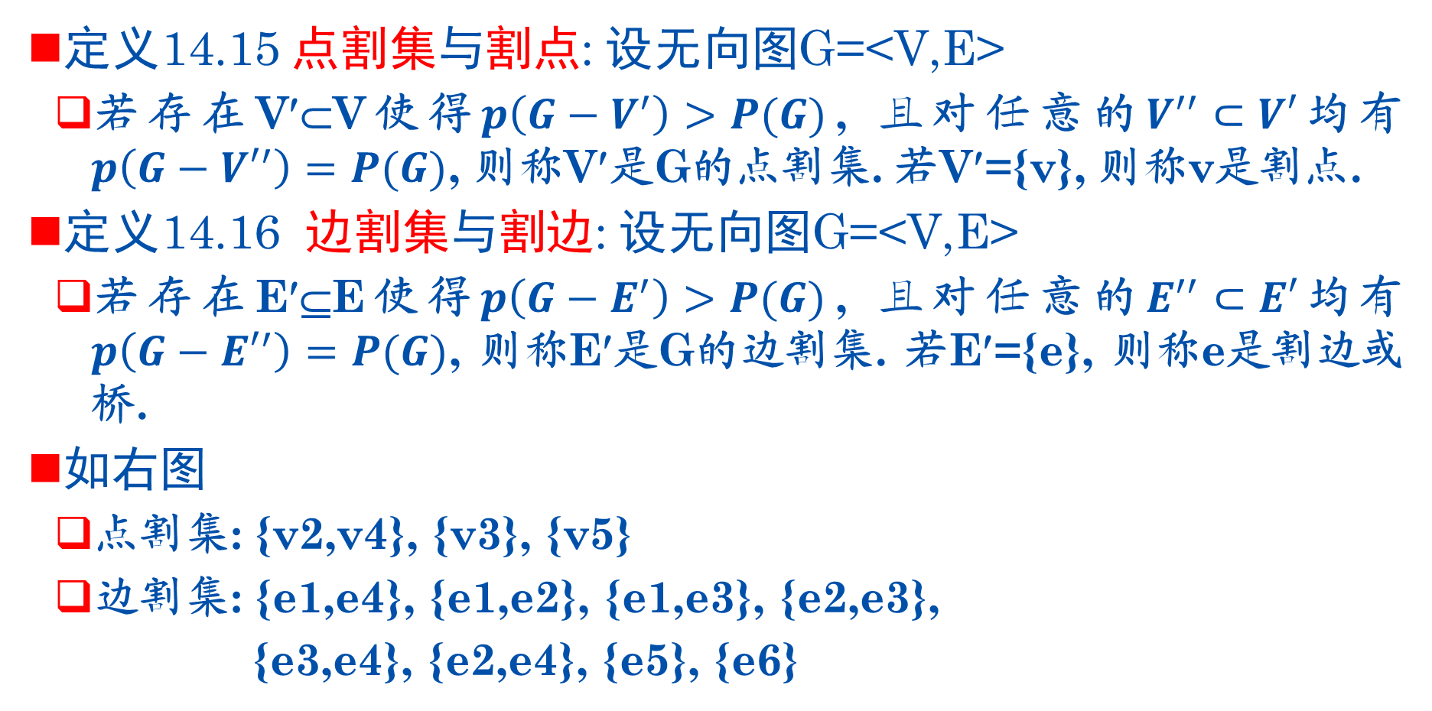
三、无向图的连通度
定义14.15 点割集与割点: 设无向图G=<V,E>
若存在V′⊂V使得$p\left(G−V^{′}\right)>P(G)$, 且对任意的$V^{′′}⊂V′$均有$p\left(G−{V′}^{′}\right)=P(G)$, 则称V′是G的点割集. 若V′={v}, 则称v是割点.
定义14.16 边割集与割边: 设无向图G=<V,E>
若存在E′⊆E使得$p\left(G−E^{′}\right)>P(G)$, 且对任意的$E^{′′}⊂E′$均有 $p\left(G−{E′}^{′}\right)=P(G)$, 则称E′是G的边割集. 若E′={e}, 则称e是割边或桥.
如右图
点割集: {v2,v4}, {v3}, {v5}
边割集: {e1,e4}, {e1,e2}, {e1,e3}, {e2,e3},
{e3,e4}, {e2,e4}, {e5}, {e6}
8.3 图的连通性

Slide 37
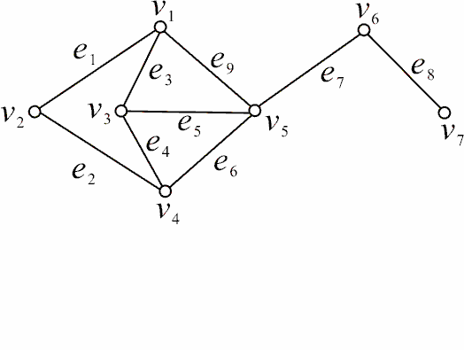
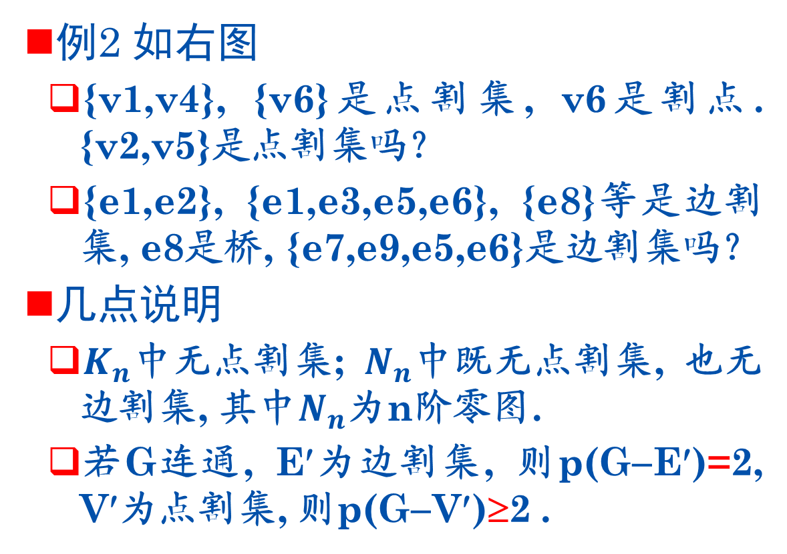
三、无向图的连通度
例2 如右图
{v1,v4}, {v6}是点割集, v6是割点. {v2,v5}是点割集吗？
{e1,e2}, {e1,e3,e5,e6}, {e8}等是边割集, e8是桥, {e7,e9,e5,e6}是边割集吗？
几点说明
$K_{n}$中无点割集; $N_{n}$中既无点割集, 也无边割集, 其中$N_{n}$为n阶零图.
若G连通, E′为边割集, 则p(G−E′)=2, V′为点割集, 则p(G−V′)≥2 .
8.3 图的连通性

Slide 38
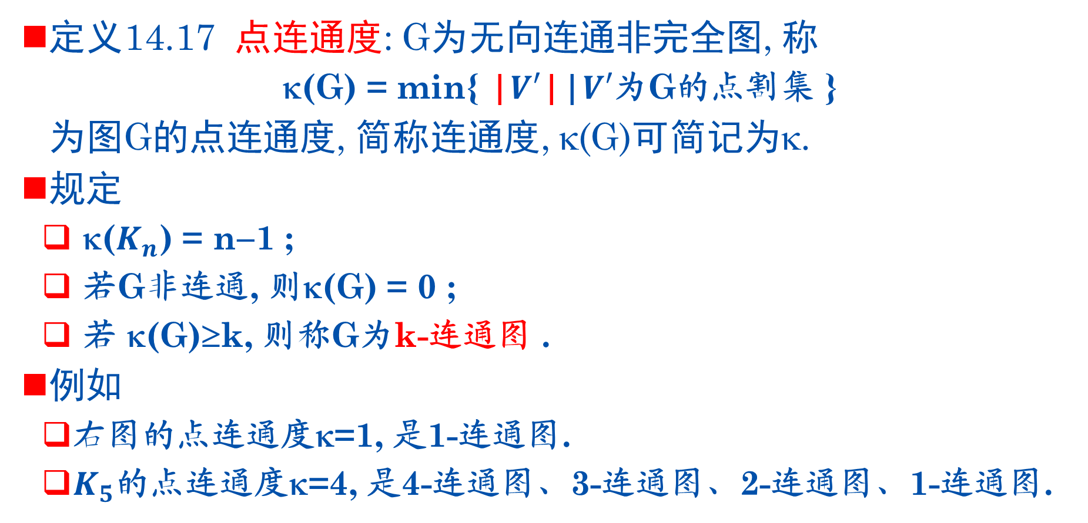
三、无向图的连通度
定义14.17 点连通度: G为无向连通非完全图, 称
κ(G) = min{ |$V′$||$V′$为G的点割集 }
为图G的点连通度, 简称连通度, κ(G)可简记为κ.
规定
κ($K_{n}$) = n−1 ;
若G非连通, 则κ(G) = 0 ;
若 κ(G)≥k, 则称G为k-连通图 .
例如
右图的点连通度κ=1, 是1-连通图.
$K_{5}$的点连通度κ=4, 是4-连通图、3-连通图、2-连通图、1-连通图.
8.3 图的连通性

Slide 39
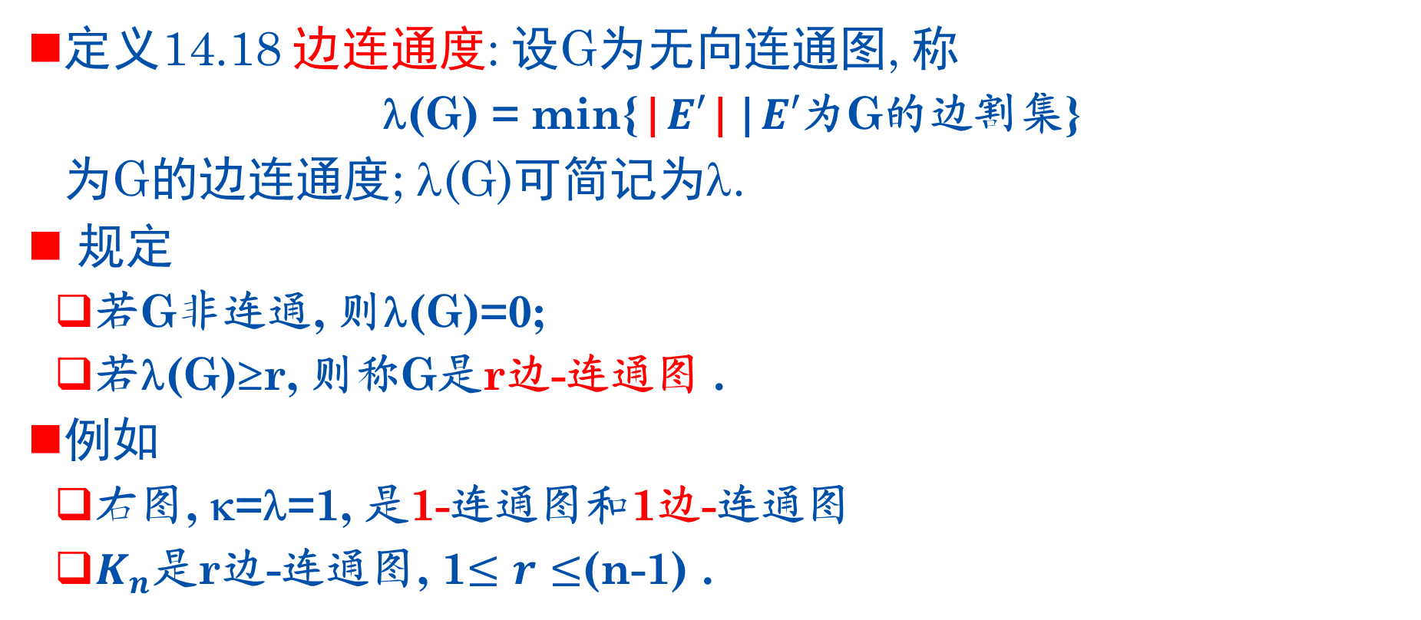
三、无向图的连通度
定义14.18 边连通度: 设G为无向连通图, 称
λ(G) = min{|$E′$||$E′$为G的边割集}
为G的边连通度; λ(G)可简记为λ.
规定
若G非连通, 则λ(G)=0;
若λ(G)≥r, 则称G是r边-连通图 .
例如
右图, κ=λ=1, 是1-连通图和1边-连通图
$K_{n}$是r边-连通图, 1$≤r≤$(n-1) .
8.3 图的连通性

Slide 40
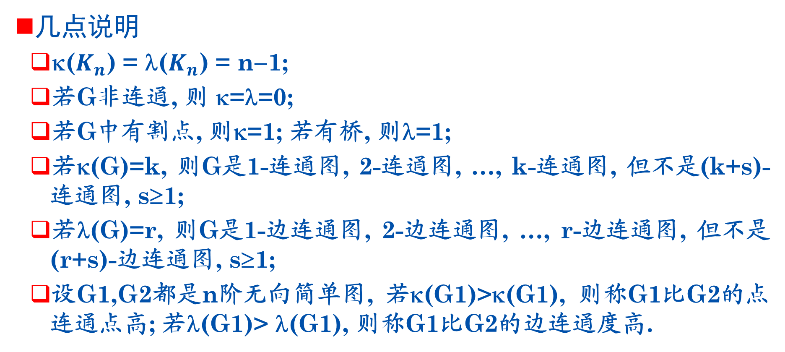
三、无向图的连通度
几点说明
κ($K_{n}$) = λ($K_{n}$) = n−1;
若G非连通, 则 κ=λ=0;
若G中有割点, 则κ=1; 若有桥, 则λ=1;
若κ(G)=k, 则G是1-连通图, 2-连通图, …, k-连通图, 但不是(k+s)-连通图, s≥1;
若λ(G)=r, 则G是1-边连通图, 2-边连通图, …, r-边连通图, 但不是(r+s)-边连通图, s≥1;
设G1,G2都是n阶无向简单图, 若κ(G1)>κ(G1), 则称G1比G2的点连通点高; 若λ(G1)> λ(G1), 则称G1比G2的边连通度高.
8.3 图的连通性

Slide 41
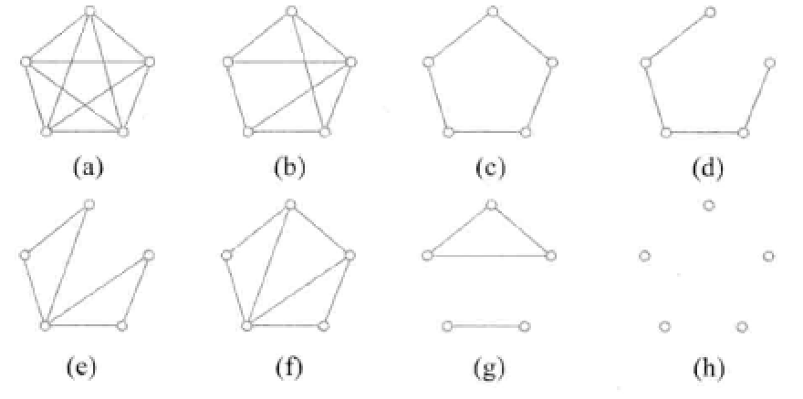
三、无向图的连通度
例3 求如下各图的点连通度和边连通度.
解: 观察可知
(a) κ(a)=λ(a)=4;
(b) κ(b)=λ(b)=3;
(c) κ(c)=λ(c)=2;
(d) κ(d)=λ(d)=1;
(e) κ(e)=1, λ(e)=2;
(f) κ(f)=λ(f)=2;
(g) κ(g)=λ(g)=0;
(h) κ(h)=λ(h)=0.
8.3 图的连通性

Slide 42
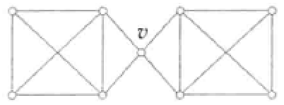
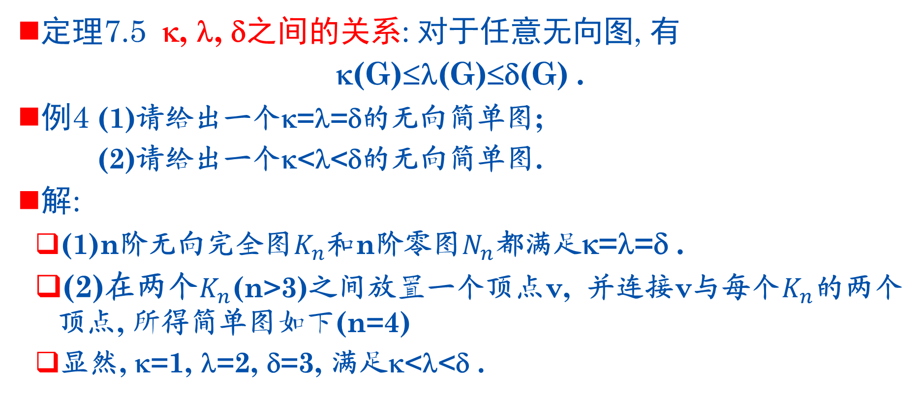
三、无向图的连通度
定理7.5 κ, λ, δ之间的关系: 对于任意无向图, 有
κ(G)≤λ(G)≤δ(G) .
例4 (1)请给出一个κ=λ=δ的无向简单图;
(2)请给出一个κ<λ<δ的无向简单图.
解:
(1)n阶无向完全图$K_{n}$和n阶零图$N_{n}$都满足κ=λ=δ .
(2)在两个$K_{n}$(n>3)之间放置一个顶点v, 并连接v与每个$K_{n}$的两个顶点, 所得简单图如下(n=4)
显然, κ=1, λ=2, δ=3, 满足κ<λ<δ .
8.3 图的连通性

Slide 43
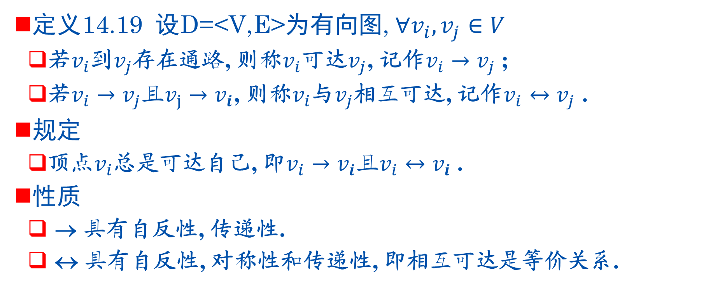
四、有向图的连通性
定义14.19 设D=<V,E>为有向图, $∀v_{i}, v_{j}∈V$
若$v_{i}$到$v_{j}$存在通路, 则称$v_{i}$可达$v_{j}$, 记作$v_{i}→v_{j}$ ;
若$v_{i}→v_{j}$且$v_{j}→v_{i}$, 则称$v_{i}$与$v_{j}$相互可达, 记作$v_{i}↔v_{j}$ .
规定
顶点$v_{i}$总是可达自己, 即$v_{i}→v_{i}$且$v_{i}↔v_{i}$ .
性质
→ 具有自反性, 传递性.
↔ 具有自反性, 对称性和传递性, 即相互可达是等价关系.
8.3 图的连通性

Slide 44
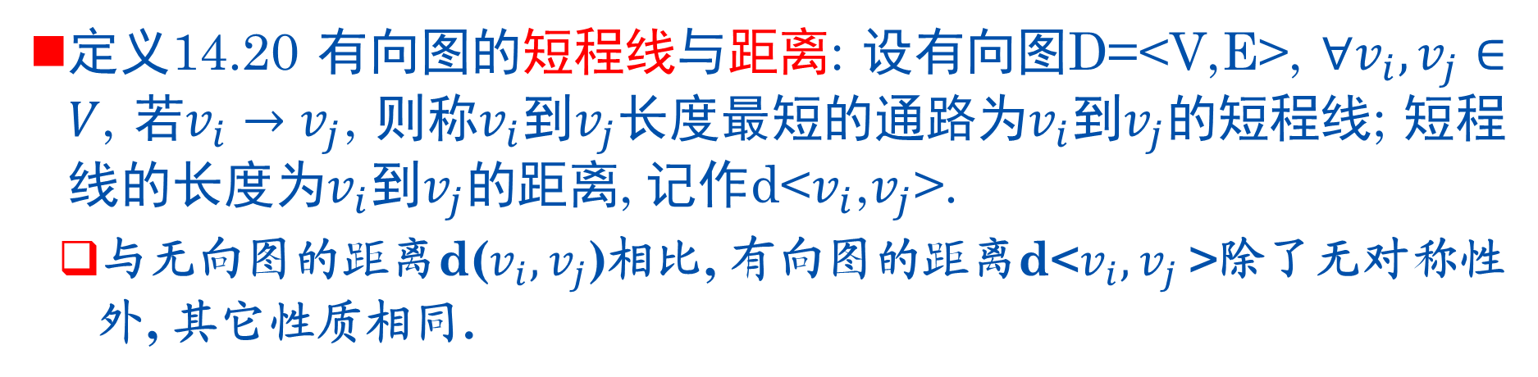
四、有向图的连通性
定义14.20 有向图的短程线与距离: 设有向图D=<V,E>, $∀v_{i}, v_{j}∈V$, 若$v_{i}→v_{j}$, 则称$v_{i}$到$v_{j}$长度最短的通路为$v_{i}$到$v_{j}$的短程线; 短程线的长度为$v_{i}$到$v_{j}$的距离, 记作d<$v_{i}$,$v_{j}$>.
与无向图的距离d($v_{i}, v_{j}$)相比, 有向图的距离d<$v_{i}, v_{j}$>除了无对称性外, 其它性质相同.
8.3 图的连通性

Slide 45
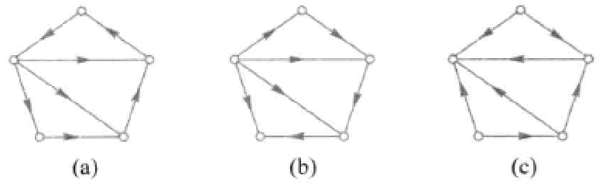
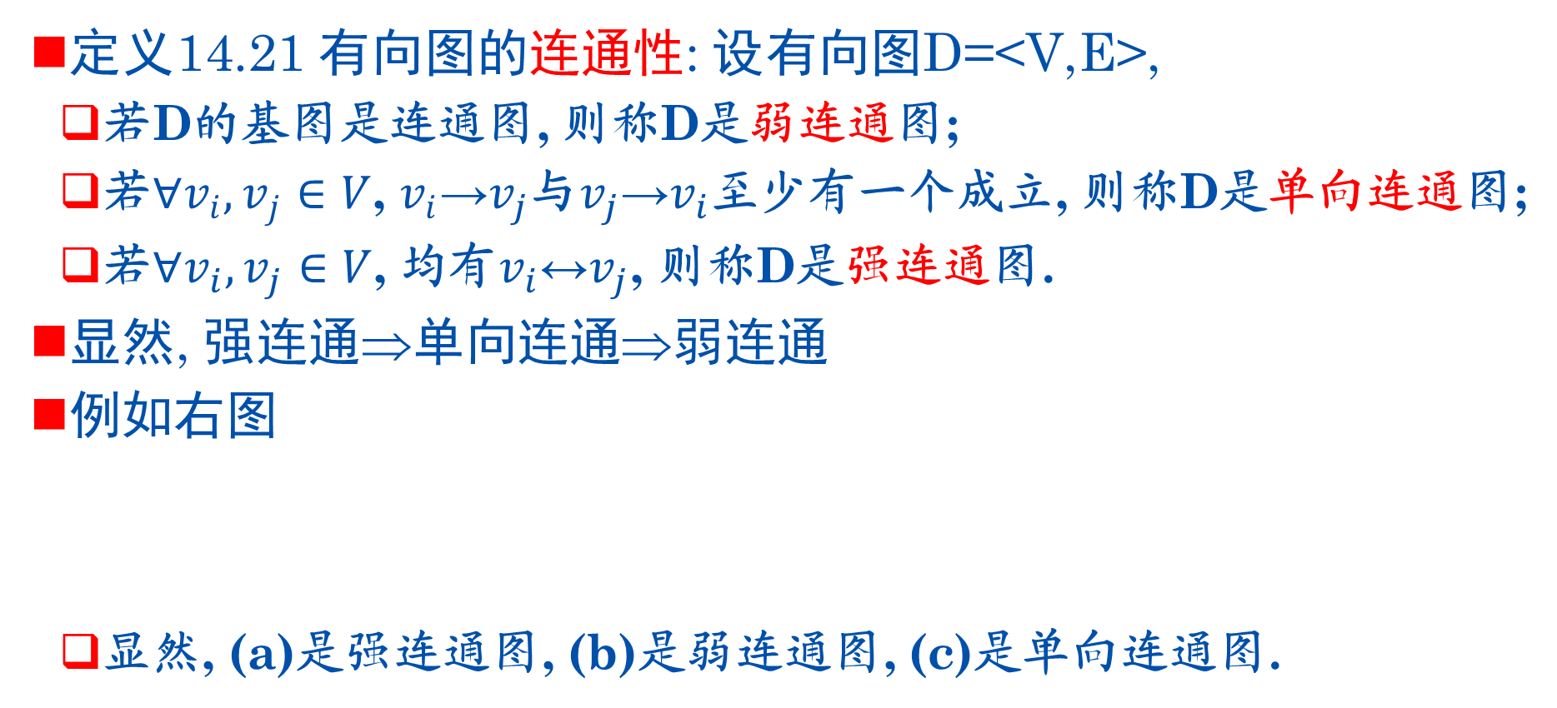
四、有向图的连通性
定义14.21 有向图的连通性: 设有向图D=<V,E>,
若D的基图是连通图, 则称D是弱连通图;
若$∀v_{i}, v_{j}∈V$, $v_{i}$→$v_{j}$与$v_{j}$→$v_{i}$至少有一个成立, 则称D是单向连通图;
若$∀v_{i}, v_{j}∈V$, 均有$v_{i}$↔$v_{j}$, 则称D是强连通图.
显然, 强连通⇒单向连通⇒弱连通
例如右图
显然, (a)是强连通图, (b)是弱连通图, (c)是单向连通图.
8.3 图的连通性

Slide 46
四、有向图的连通性
有向图连通性的判定方法
定理14.8 有向图D是强连通图, 当且仅当D中存在经过每个顶点至少一次的回路.
定理14.9 有向图D是单向连通图, 当且仅当D中存在经过每个顶点至少一次的通路.
8.3 图的连通性

Slide 47
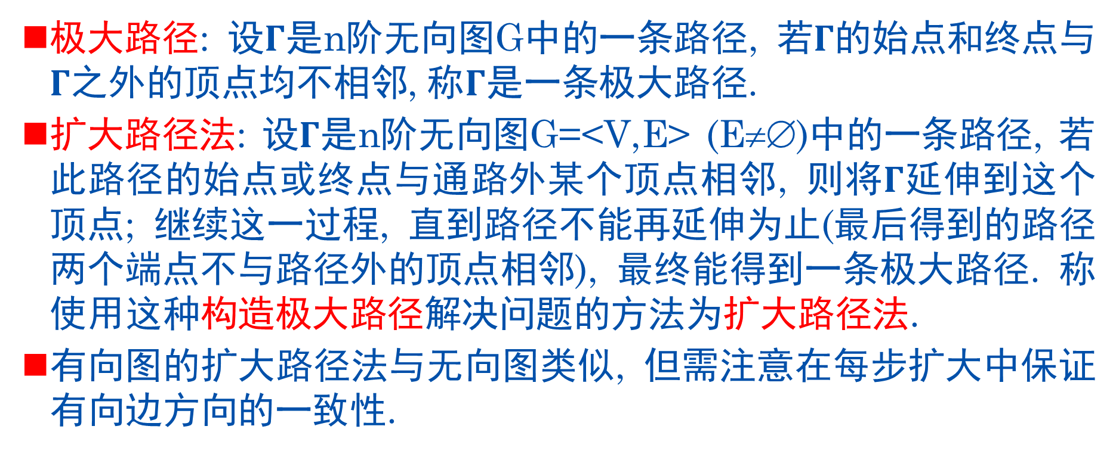
五、扩大路径法
极大路径: 设$Γ$是n阶无向图G中的一条路径, 若$Γ$的始点和终点与$Γ$之外的顶点均不相邻, 称$Γ$是一条极大路径.
扩大路径法: 设$Γ$是n阶无向图G=<V,E> (E≠∅)中的一条路径, 若此路径的始点或终点与通路外某个顶点相邻, 则将$Γ$延伸到这个顶点; 继续这一过程, 直到路径不能再延伸为止(最后得到的路径两个端点不与路径外的顶点相邻), 最终能得到一条极大路径. 称使用这种构造极大路径解决问题的方法为扩大路径法.
有向图的扩大路径法与无向图类似, 但需注意在每步扩大中保证有向边方向的一致性.
8.3 图的连通性

Slide 48
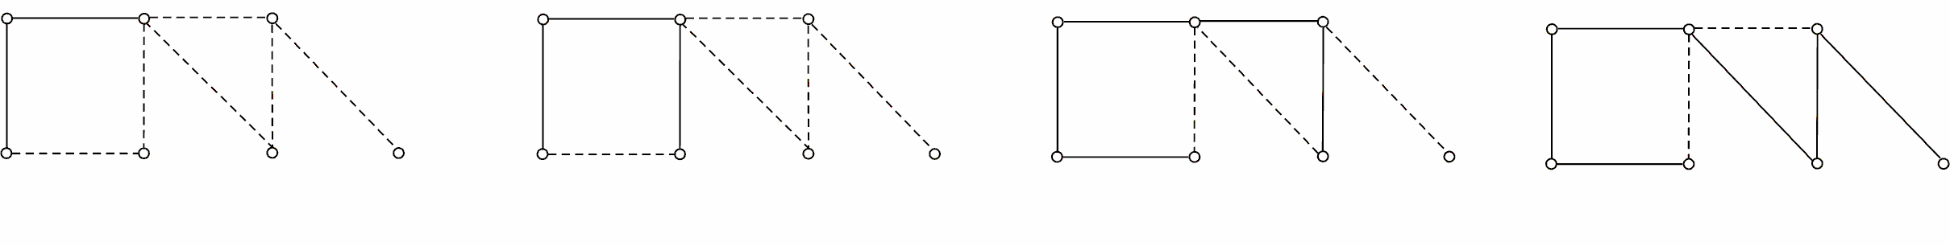
五、扩大路径法
例如
上图中，(1)中实线边所示的长为2的初始路径Γ，(2),(3),(4)中实线边所示的都是它扩展成的极大路径.
因此, 由某条路径扩大出的极大路径不惟一，且极大路径不一定是图中最长的路径.
(1)
(2)
(3)
(4)
8.3 图的连通性

Slide 49
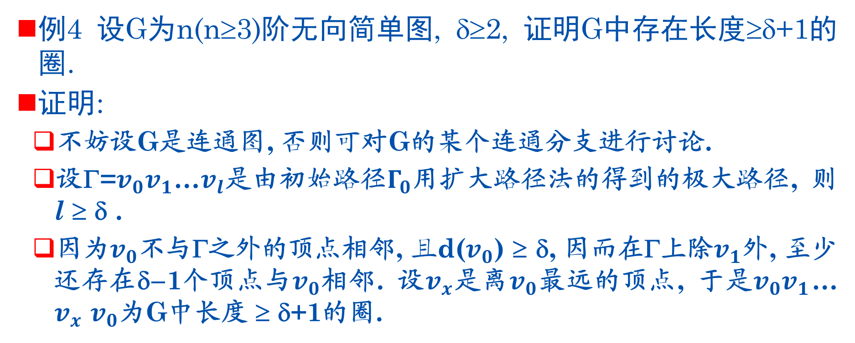
五、扩大路径法
例4 设G为n(n≥3)阶无向简单图, δ≥2, 证明G中存在长度≥δ+1的圈.
证明:
不妨设G是连通图, 否则可对G的某个连通分支进行讨论.
设Γ=$v_{0}v_{1}$…$v_{l}$是由初始路径$Γ_{0}$用扩大路径法的得到的极大路径, 则 l ≥ δ .
因为$v_{0}$不与Γ之外的顶点相邻, 且d($v_{0}$) ≥ δ, 因而在Γ上除$v_{1}$外, 至少还存在δ−1个顶点与$v_{0}$相邻. 设$v_{x}$是离$v_{0}$最远的顶点, 于是$v_{0}v_{1}$… $v_{x}$ $v_{0}$为G中长度 ≥ δ+1的圈.
8.3 图的连通性

Slide 50
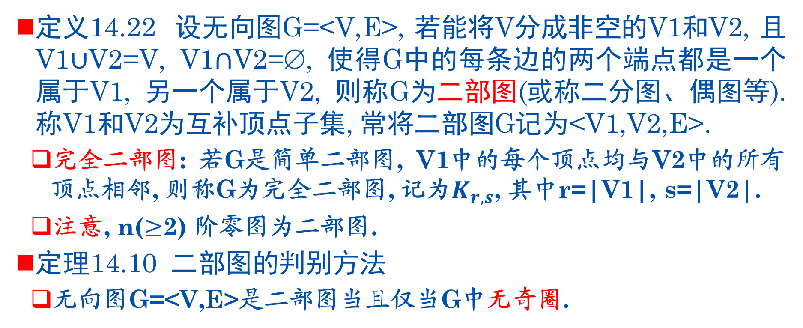
六、二部图
定义14.22 设无向图G=<V,E>, 若能将V分成非空的V1和V2, 且V1$∪$V2=V, V1$∩$V2=∅, 使得G中的每条边的两个端点都是一个属于V1, 另一个属于V2, 则称G为二部图(或称二分图、偶图等). 称V1和V2为互补顶点子集, 常将二部图G记为<V1,V2,E>.
完全二部图: 若G是简单二部图, V1中的每个顶点均与V2中的所有顶点相邻, 则称G为完全二部图, 记为$K_{r, s}$, 其中r=|V1|, s=|V2|.
注意, n($≥$2) 阶零图为二部图.
定理14.10 二部图的判别方法
无向图G=<V,E>是二部图当且仅当G中无奇圈.
8.3 图的连通性

Slide 51
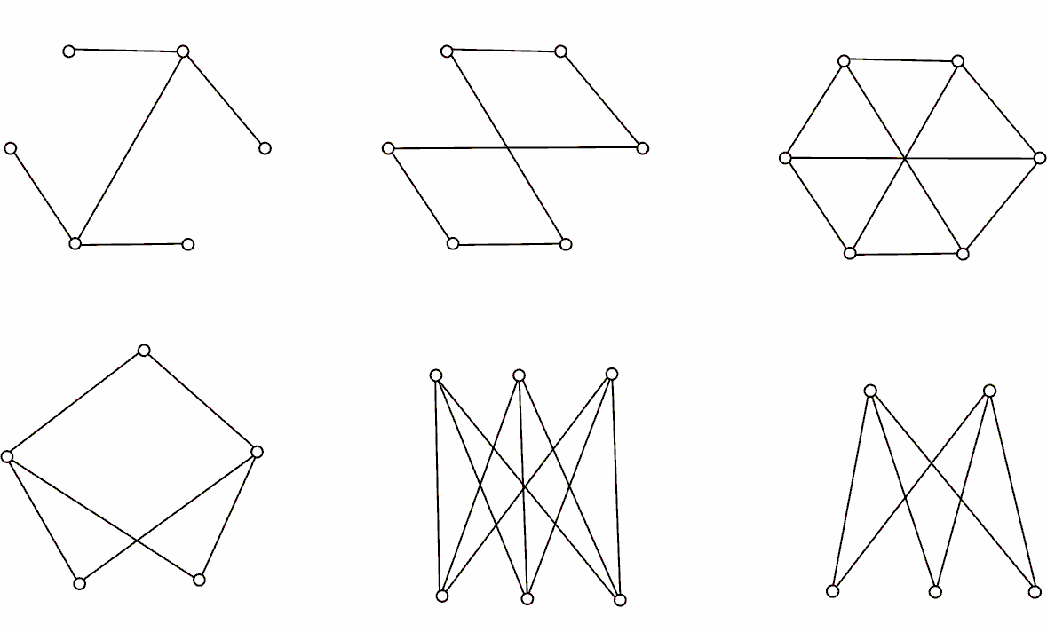
六、二部图
例如, 由定理14.10可知下图中各图都是二部图, 哪些是完全二部图? 哪些图是同构的?
(a)
(b)
(c)
(d)
(e)
(f)
8.3 图的连通性

Slide 52
第8讲 图的基本概念
04
8.4 图的矩阵表示
关联矩阵
邻接矩阵
可达矩阵

Slide 53
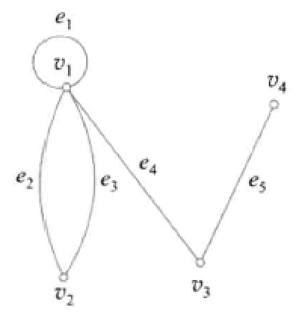
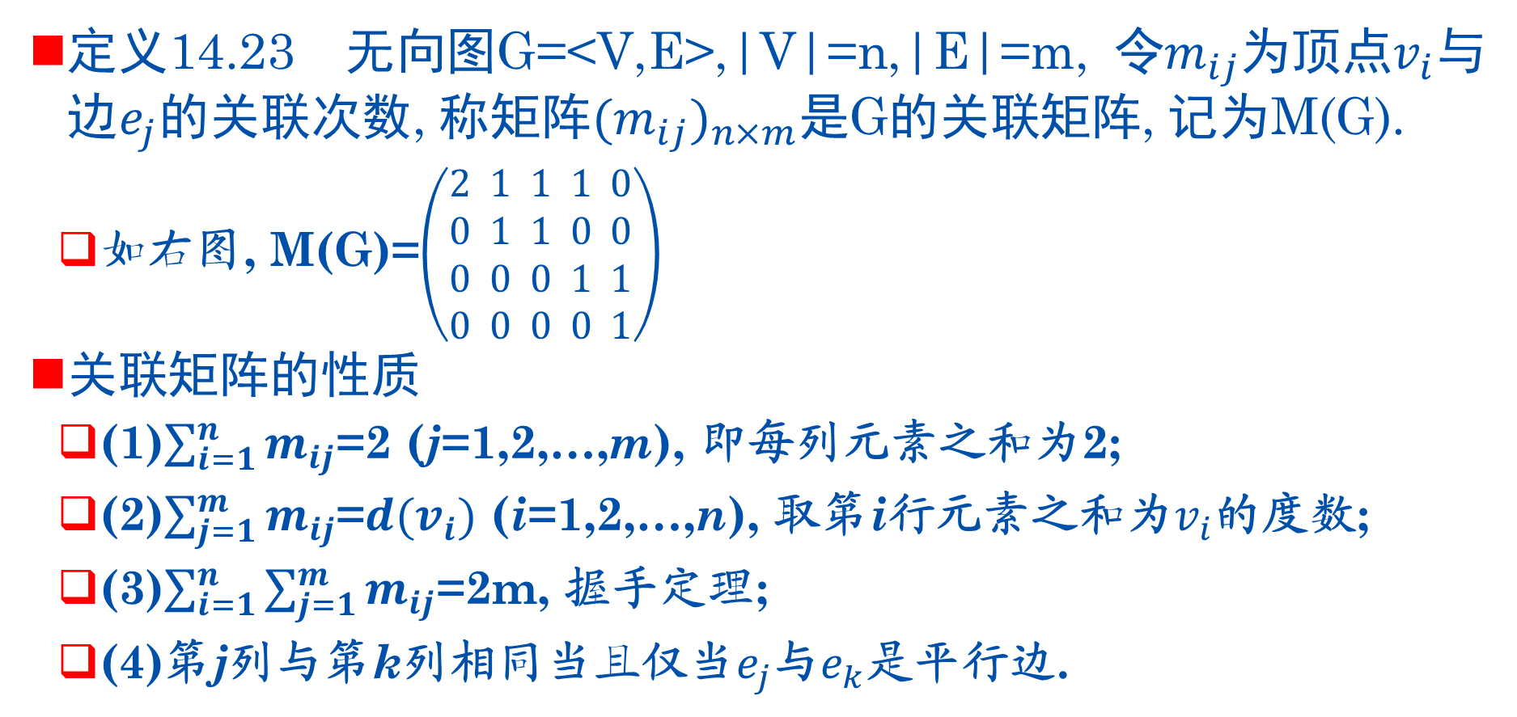
一、无向图的关联矩阵
定义14.23 无向图G=<V,E>,|V|=n,|E|=m, 令$m_{ij}$为顶点$v_{i}$与边$e_{j}$的关联次数, 称矩阵${(m_{ij})}_{n×m}$是G的关联矩阵, 记为M(G).
如右图, M(G)=$\left(\begin{aligned}2 1 1 1 0 \\ 0 1 1 0 0 \\ 0 0 0 1 1 \\ 0 0 0 0 1\end{aligned}\right)$
关联矩阵的性质
(1)$\sum_{i=1}^{n}{m_{ij}}$=2 (j=1,2,…,m), 即每列元素之和为2;
(2)$\sum_{j=1}^{m}{m_{ij}}$=$d(v_{i})$ (i=1,2,…,n), 取第i行元素之和为$v_{i}$的度数;
(3)$\sum_{i=1}^{n}{\sum_{j=1}^{m}{m_{ij}}}$=2m, 握手定理;
(4)第j列与第k列相同当且仅当$e_{j}$与$e_{k}$是平行边.
8.4 图的矩阵表示

Slide 54
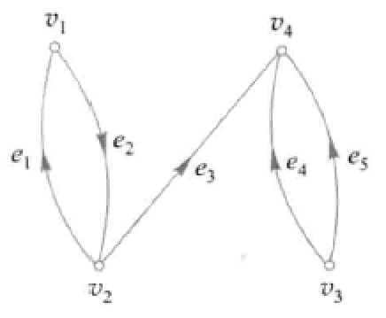
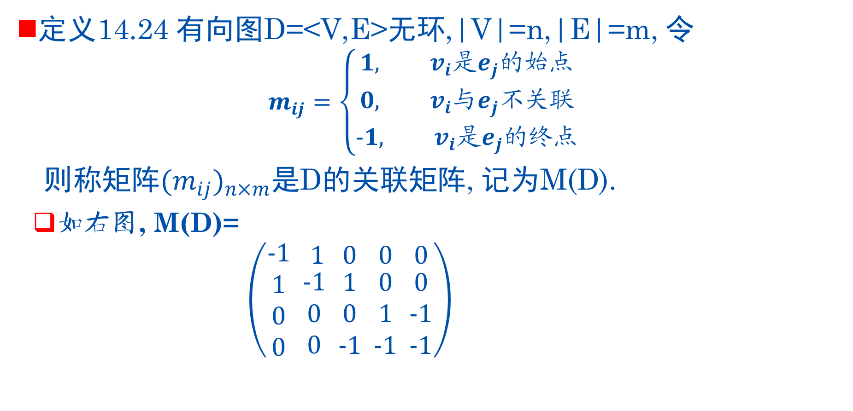
二、有向图的关联矩阵
定义14.24 有向图D=<V,E>无环,|V|=n,|E|=m, 令
$$m_{ij}=\left\{\begin{aligned}1, v_{i}是e_{j}的始点 \\ 0, v_{i}与e_{j}不关联 \\ −1, v_{i}是e_{j}的终点\end{aligned}\right.$$
则称矩阵${(m_{ij})}_{n×m}$是D的关联矩阵, 记为M(D).
如右图, M(D)=
$$\left(\begin{aligned}−1 \\ 1 \\ 0 \\ 0\end{aligned} \begin{matrix} 1 \\ \begin{aligned}−1 \\ 0 \\ 0\end{aligned}\end{matrix} \begin{matrix}0 \\ \begin{aligned}1 \\ 0 \\ −1\end{aligned}\end{matrix} \begin{matrix}0 \\ \begin{aligned}0 \\ 1 \\ −1\end{aligned}\end{matrix} \begin{matrix}0 \\ \begin{aligned}0 \\ −1 \\ −1\end{aligned}\end{matrix}\right)$$
8.4 图的矩阵表示

Slide 55

二、有向图的关联矩阵
关联矩阵的性质
(1)$\sum_{i=1}^{n}{m_{ij}}$=0 (j=1, 2, …, m), 每列恰好有一个1和一个-1;
(2)$\sum_{j=1}^{m}{{(m}_{ij}=1)}$=$d^{+}(v_{i})$, $\sum_{j=1}^{m}{{(m}_{ij}=−1)}$=$d^{−}(v_{i})$ (i=1,2,…, n);
(3)$\sum_{i=1}^{n}{\sum_{j=1}^{m}{m_{ij}}}$=0, -1的个数等1的个数, 等于边数(握手定理);
(4)第j列与第k列相同当且仅当$e_{j}$与$e_{k}$是平行边.
8.4 图的矩阵表示

Slide 56


三、有向图的邻接矩阵
定义14.25 设有向图D=<V,E>, V={$v_{1}$, $v_{2}$, …, $v_{n}$}, 令$a_{ij}^{(1)}$为顶点 $v_{i}$邻接到顶点$v_{j}$的边的条数, 称矩阵${(a_{ij}^{(1)})}_{n×n}$为D的邻接矩阵, 记作A(D), 简记为A.
如右图, A(D)=
$$\left(\begin{aligned}0 \\ 0 \\ 0 \\ 0\end{aligned} \begin{matrix} 2 \\ \begin{aligned}0 \\ 0 \\ 0\end{aligned}\end{matrix} \begin{matrix}1 \\ \begin{aligned}1 \\ 0 \\ 1\end{aligned}\end{matrix} \begin{matrix}0 \\ \begin{aligned}0 \\ 1 \\ 1\end{aligned}\end{matrix} \right)$$
8.4 图的矩阵表示

Slide 57

三、有向图的邻接矩阵
邻接矩阵的性质
(1)$\sum_{j=1}^{n}{a_{ij}^{(1)}}$=$d^{+}(v_{i})$, (i=1, 2, …, n);
(2)$\sum_{i=1}^{n}{a_{ij}^{(1)}}$=$d^{−}(v_{j})$, (j=1,2,…, n);
(3)$\sum_{i=1}^{n}{\sum_{j=1}^{n}{a_{ij}^{(1)}}}$ = $\sum_{i=1}^{n}{d^{+}(v_{i})}$ = $\sum_{j=1}^{n}{d^{−}(v_{j})}$ = m = 长度为1的通路数;
(4) $\sum_{i=1}^{n}{a_{ii}^{(1)}}$ = 长度为1的回路数（环数）.
8.4 图的矩阵表示

Slide 58

三、有向图的邻接矩阵
定理14.11 设A为有向图D的邻接矩阵, V={$v_{1}$, $v_{2}$, …, $v_{n}$}为顶点集, 则A的 $l$ 次幂$A^{l}(l≥1)$中元素
$a_{ij}^{(l)}$为D中$v_{i}$到$v_{j}$长度为 $l$ 的通路数, $a_{ii}^{(l)}$为$v_{i}$到自身长为 $l$ 的回路数；
$\sum_{i=1}^{n}{\sum_{j=1}^{n}{a_{ij}^{(l)}}}$为D中长度为 $l$ 的通路(含回路)总数, $\sum_{i=1}^{n}{a_{ii}^{(l)}}$为D中长度为 $l$ 的回路总数.
推论
设$B_{l}$= $A$+$A^{2}$+…+ $A^{l}$ $(l≥1)$, 则$B_{l}$中元素之和$\sum_{i=1}^{n}{\sum_{j=1}^{n}{b_{ij}^{(l)}}}$为D中长度小于或等于 $l$ 的通路总数, $\sum_{i=1}^{n}{b_{ii}^{(l)}}$为D中长度为 $l$ 的回路总数.
8.4 图的矩阵表示

Slide 59


四、有向图的邻接矩阵
例5 有向图D如图所示, 求 $A$, $A^{2}$, $A^{3}$, $A^{4}$, 并回答问题
(1)D中长度为1, 2, 3, 4的通路各有多少条？其中回路分别为多少条？
(2)D中长度小于或等于4的通路为多少条？其中有多少条回路？
解:
(1) D中长度为1的通路为8条, 其中有1条是回路;
D中长度为2的通路为11条, 其中有3条是回路;
D中长度为3和4的通路分别为14和17条, 回路分别为1与3条.
(2) D中长度小于等于4的通路为50条，其中有8条是回路.
8.4 图的矩阵表示

Slide 60

五、有向图的可达矩阵
定义14.26 设D=<V,E>为有向图. V={$v_{1}$, $v_{2}$, …, $v_{n}$}, 令
$p_{ij}$=$\left\{\begin{aligned}1, v_{i}可达v_{j} \\ 0, 否则 \end{aligned}\right.$
称矩阵${(p_{ij})}_{n×n}$为D的可达矩阵, 记作P(D), 简记为P.
由于$∀v_{i}∈V$, $v_{i}↔v_{i}$, 所以P(D)主对角线上的元素全为1.
由定义不难看出, D 强连通当且仅当 P(D)为全1矩阵.
例如,下图D的可达矩阵为
8.4 图的矩阵表示

Slide 61
第8讲 图的基本概念
03
8.5 图的运算
并图
差图
交图
图的环和

Slide 62

8.5 图的运算
定义14.27 设图$G_{1}$=< $V_{1}$, $E_{1}$>, $G_{2}$=< $V_{2}$, $E_{2}$>, 若$V_{1}∩V_{2}=∅$, 则称G1与G2是不交的. 若$E_{1}∩E_{2}=∅$, 则称G1与G2是边不交的或边不重的.
定义14.28 设$G_{1}$=< $V_{1}$, $E_{1}$>, $G_{2}$=< $V_{2}$, $E_{2}$>是不含孤立点的两个图(同为无向图或同为有向图)
(1)称以$V_{1}∪V_{2}$为顶点集, 以$E_{1}∪E_{2}$为边集的图为$G_{1}$与$G_{2}$的并图, 记作$G_{1}∪G_{2}$, 即$G_{1}∪G_{2}$=< $V_{1}∪V_{2}$, $E_{1}∪E_{2}$>.
(2)称以$E_{1}−E_{2}$为边集, 以$E_{1}−E_{2}$中边关联的顶点构成的集合为顶点集的图为G1与G2的差图, 记作$G_{1}−G_{2}$ .
(3)称以$E_{1}∩E_{2}$为边集, 以$E_{1}∩E_{2}$中边关联的顶点构成的集合为顶点集的图为G1与G2的交图, 记作$G_{1}∩G_{2}$ .
8.5 图的运算

Slide 63

8.5 图的运算
定义14.28 设$G_{1}$=< $V_{1}$, $E_{1}$>, $G_{2}$=< $V_{2}$, $E_{2}$>是不含孤立点的两个图(同为无向图或同为有向图)
(4)称以$E_{1}⨁E_{2}$为边集, 以$E_{1}⨁E_{2}$中边关联的顶点构成的集合为顶点集的图为G1与G2的环和, 记作$G_{1}⊕G_{2}$ .
显然可知
(1)若$G_{1}=G_{2}$, 则$G_{1}∪G_{2}$= $G_{1}∩G_{2}$, 而$G_{1}−G_{2}$= $G_{2}−G_{1}=∅$.
(2)当$G_{1}$与$G_{2}$边不重时, $G_{1}∩G_{2}=∅$, $G_{1}−G_{2}=G_{1}$, $G_{2}−G_{1}=G_{2}$, $G_{1}⊕G_{2}$= $G_{1}∪G_{2}$ .
(3)两个图的环和可以用并、交、差表示, 即
$G_{1}⊕G_{2}$= ${(G}_{1}∪G_{2}$)$−{(G}_{1}∩G_{2})$.
8.4 图的矩阵表示

Slide 64
第7讲学习总结
主要内容
无向图, 有向图, 关联与相邻, 简单图, 完全图, 正则图, 子图, 补图
握手定理与推论
图的同构
通路与回路及其分类
无向图的连通性与连通度
有向图的连通性及其分类
图的矩阵表示
基本学习要求
理解握手定理及推论的内容并能灵活应用
理解图同构、简单图、完全图、正则图、子图、补图、二部图的概念以及它们的性质及相互之间的关系
记住通路与回路的定义、分类及表示法
深刻理解与无向图连通性、连通度有关的诸多概念
会判别有向图连通性的类型
掌握用邻接矩阵及其幂求有向图中通路与回路数的方法
会求可达矩阵
第7讲 二元关系

Slide 65
练习1
9阶无向图G中, 每个顶点的度数不是5就是6. 证明G中至少有5个6度顶点或至少有6个5度顶点.
证明: 使用握手定理的推论证明.
方法一：穷举法
设G中有x个5度顶点，则必有(9−x)个6度顶点，由握手定理推论可知, (x,9−x)只有5种可能：(0,9), (2,7), (4,5), (6,3), (8,1）它们都满足要求.
方法二：反证法
否则, 由握手定理推论可知,“G至多有4个5度顶点并且至多有4个6度顶点”, 这与G是 9 阶图矛盾.
8.4 图的矩阵表示

Slide 66


练习2
数组2, 2, 2, 2, 3, 3能简单图化吗? 若能, 画出尽可能多的非同构的图来.
解: 只要能画出6阶无向简单图, 就说明它可简单图化. 下图的4个图都以此数列为度数列, 请证明它们彼此不同构, 都是K6的子图.
8.4 图的矩阵表示

Slide 67




练习3
情况二：δ⁺ ≥ δ⁻，只需注意d⁺(v_{l}) ≥ δ ⁺ .
设D=<V,E>为有向简单图, 已知 δ(D)≥2, δ+(D)>0, δ−(D)>0, 证明D中存在长度 ≥ max{$δ^{+}$, $δ^{−}$}+1的圈.
证明: 使用扩大路径法证明.
情况一：δ− ≥ δ+. 证明D中存在长度 ≥ δ−+1的圈.
设Γ = v0v1…vl为极大路径，则l ≥ δ−(为什么?).由于d−(v0)≥ δ−，所以在 Γ 上存在.
情况二：δ⁺ ≥ δ⁻，只需注意d⁺(v_{l}) ≥ δ ⁺ .
邻接到v₀，于是
为D中长度 ≥ δ⁻+1的有向圈
PLAY
8.4 图的矩阵表示

Slide 68

练习4
有向图D如图所示，回答下列诸问
(1)D中有几种非同构的圈？
(2)D中有几种非圈非同构的简单回路？
(3)D是哪类连通图?
(4)D中v1到v4长度为1,2,3,4的通路各多少条？其中几条是非初级的简单通路？
(5)D中v1到v1长度为1,2,3,4的回路各多少条？讨论它们的类型.
(6)D中长度为4的通路（不含回路）有多少条？
(7)D中长度为4的回路有多少条？
(8)D中长度≤4的通路有多少条？其中有几条是回路？
(9)写出D的可达矩阵.
8.4 图的矩阵表示

Slide 69
练习4
有向图D如图所示，回答下列诸问
解:
(1)D中有3种非同构的圈，长度分别为1,2,3，请画出它们的图形.
(2)D中有3种非圈的非同构的简单回路，它们的长度分别为4,5,6. 请画出它们的图形来.
(3)D是强连通的.（为什么?）
为解(4)~(8), 需先求D的邻接矩阵的前4次幂.
8.4 图的矩阵表示

Slide 70

练习4
有向图D如图所示，回答下列诸问
解:
D的邻接矩阵的前4次幂.
(4)v1到v4长度为1,2,3,4的通路数分别为0,0,2,2. 其中只有长度为4的两条是非初级的简单通路(定义意义下), 见下图所示.
8.4 图的矩阵表示

Slide 71
练习4
有向图D如图所示，回答下列诸问
解:
D的邻接矩阵的前4次幂.
(5)v1到v1长度为1,2,3,4的回路数分别为1,1,3,5. 其中长度为1的是初级的(环)；长度为2的是复杂的；长度为3的中有1条是复杂的，2条是初级的；长度为4的有1条是复杂的，有4条是非初级的简单回路. 请在图中行遍以上各回路.
8.4 图的矩阵表示

Slide 72
练习4
有向图D如图所示，回答下列诸问
解:
D的邻接矩阵的前4次幂.
(6)长度为4的通路(不含回路)为33条.
(7)长度为4的回路为11条.
(8)长度≤4的通路88条，其中22条为回路.
(9)4×4的全1矩阵.
8.4 图的矩阵表示

Slide 73
本讲结束
THANKS
河南工业大学 信息学院
PPT模板下载：www.1ppt.com/moban/ 行业PPT模板：www.1ppt.com/hangye/
节日PPT模板：www.1ppt.com/jieri/ PPT素材下载：www.1ppt.com/sucai/
PPT背景图片：www.1ppt.com/beijing/ PPT图表下载：www.1ppt.com/tubiao/
优秀PPT下载：www.1ppt.com/xiazai/ PPT教程： www.1ppt.com/powerpoint/
Word教程： www.1ppt.com/word/ Excel教程：www.1ppt.com/excel/
资料下载：www.1ppt.com/ziliao/ PPT课件下载：www.1ppt.com/kejian/
范文下载：www.1ppt.com/fanwen/ 试卷下载：www.1ppt.com/shiti/
教案下载：www.1ppt.com/jiaoan/
字体下载：www.1ppt.com/ziti/

